Slide 1

MSA-Vorbereitung
Station: Körperberechnungen

Slide 2
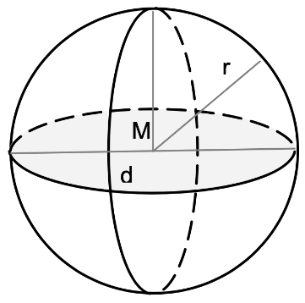
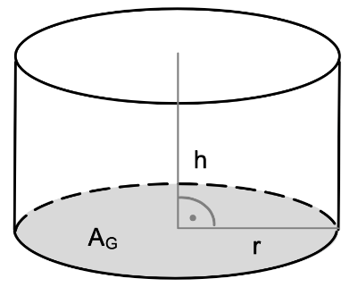
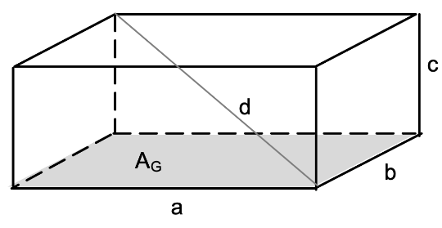
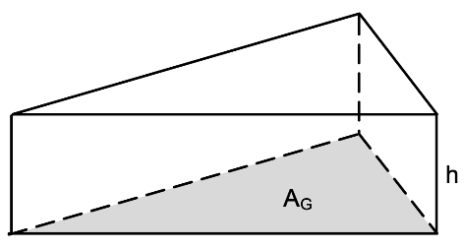
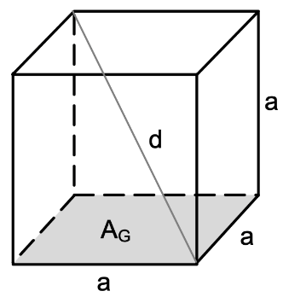
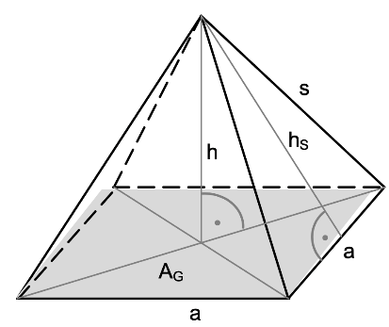
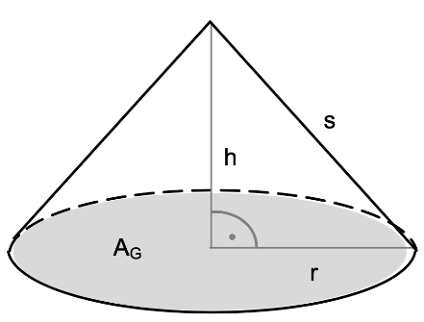
Körper erkennen
Vorwissen
Karte 1
Aufgabe 1
Benenne die Körper, die als Schrägbilder dargestellt sind.
1
Quader
2
3
4
5
6
7

Slide 3
Vorwissen
Karte 1
Aufgabe 1
Benenne die Körper, die als Schrägbilder dargestellt sind.
1
Quader
2
Prisma
3
Zylinder
4
Kugel
5
Würfel
6
Pyramide
7
Kegel

Slide 4
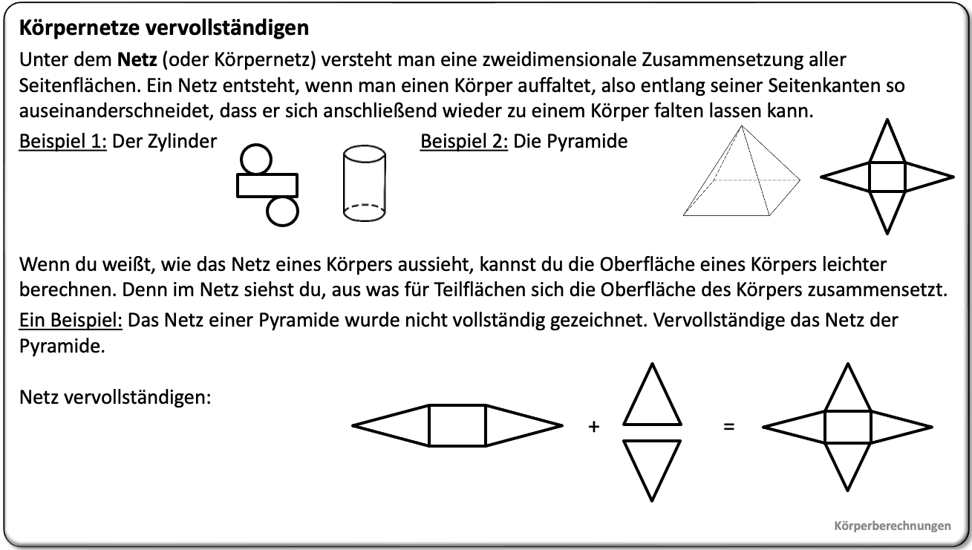
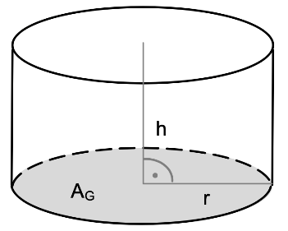

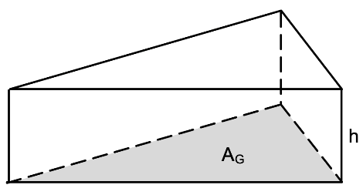

Körpernetze
Vorwissen
Karte 2
Aufgabe 1
Betrachte die abgebildeten Körpernetze und benenne die einzelnen Formen, aus denen die Netze zusammengesetzt sind.
Aufgabe 2
Ordne den unten abgebildeten Schrägbildern das jeweils passende Netz zu.
(A)
(B)
(C)
(D)
5
(1)
(2)
(3)
(4)

Slide 5
Vorwissen
Karte 2
Aufgabe 1
(A) Zwei Kreise und ein Rechteck (Netz des Zylinders)
(B) Drei Rechtecke und zwei Dreiecke (Netz eines Prismas mit dreieckiger Grundfläche)
(C) Ein Quadrat und vier Dreiecke (Netz einer Pyramide mit quadratischer Grundfläche)
(D) Zwei Quadrate und vier Rechtecke (Netz eines Quaders mit quadratischer Grundfläche)
Aufgabe 2
(1) (D)
(2) (B)
(3) (A)
(4) (C)

Slide 6
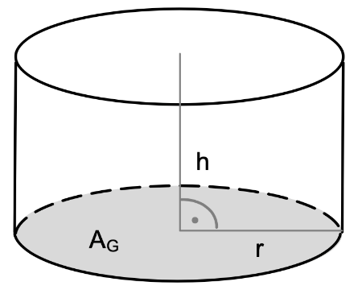


Grundfläche, Mantelfläche, Höhe
Vorwissen
Karte 3
Aufgabe 1
Welche Form hat jeweils die Grundfläche des Körpers? Benenne die Form.
Aufgabe 2
a) Markiere in allen Schrägbildern die Grundfläche in grün.
b) Markiere in allen Schrägbildern die Mantelfläche in gelb.
c) Markiere in allen Schrägbildern die Höhe in blau.
(A)
(B)
(C)

Slide 7
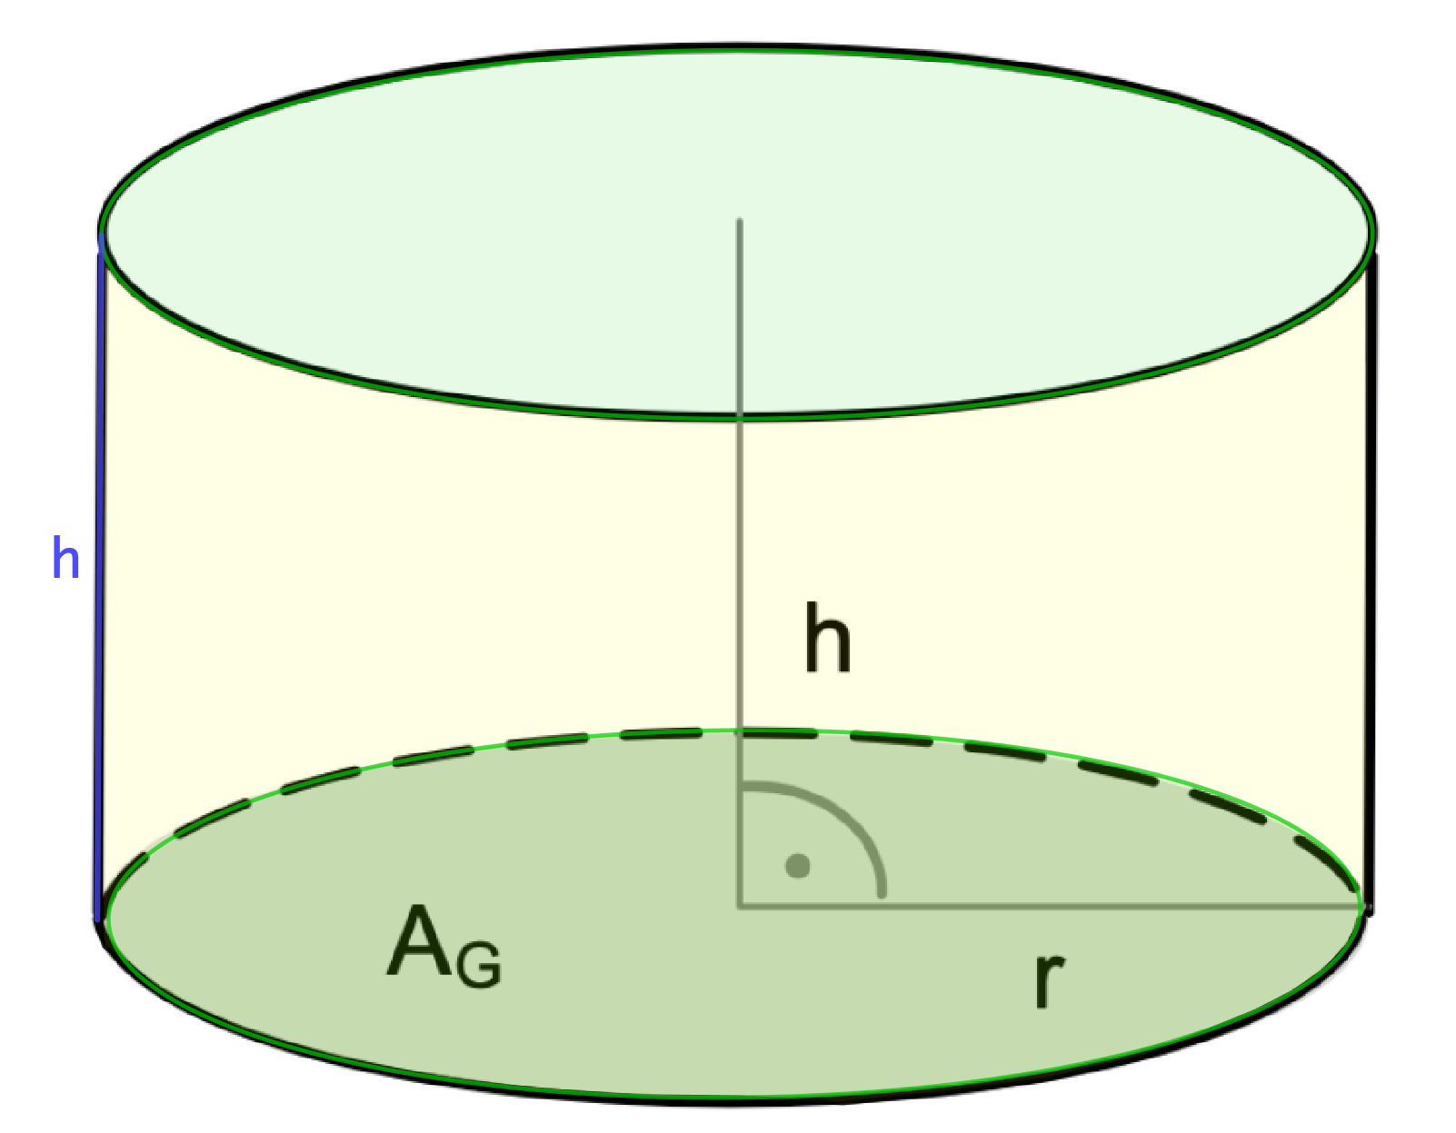
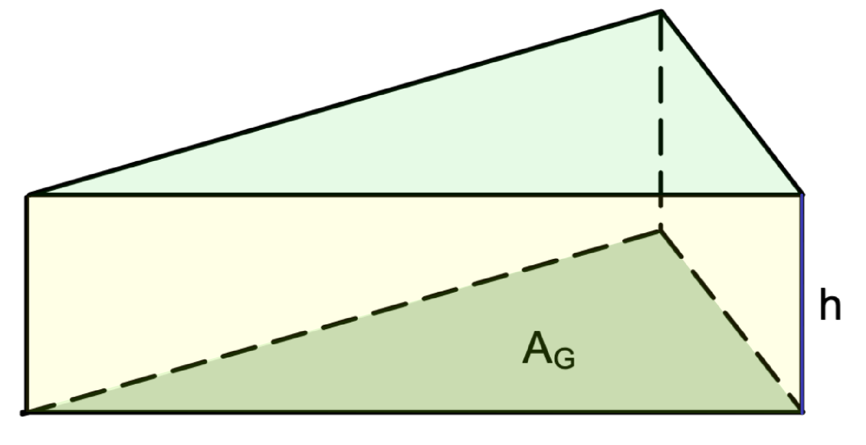
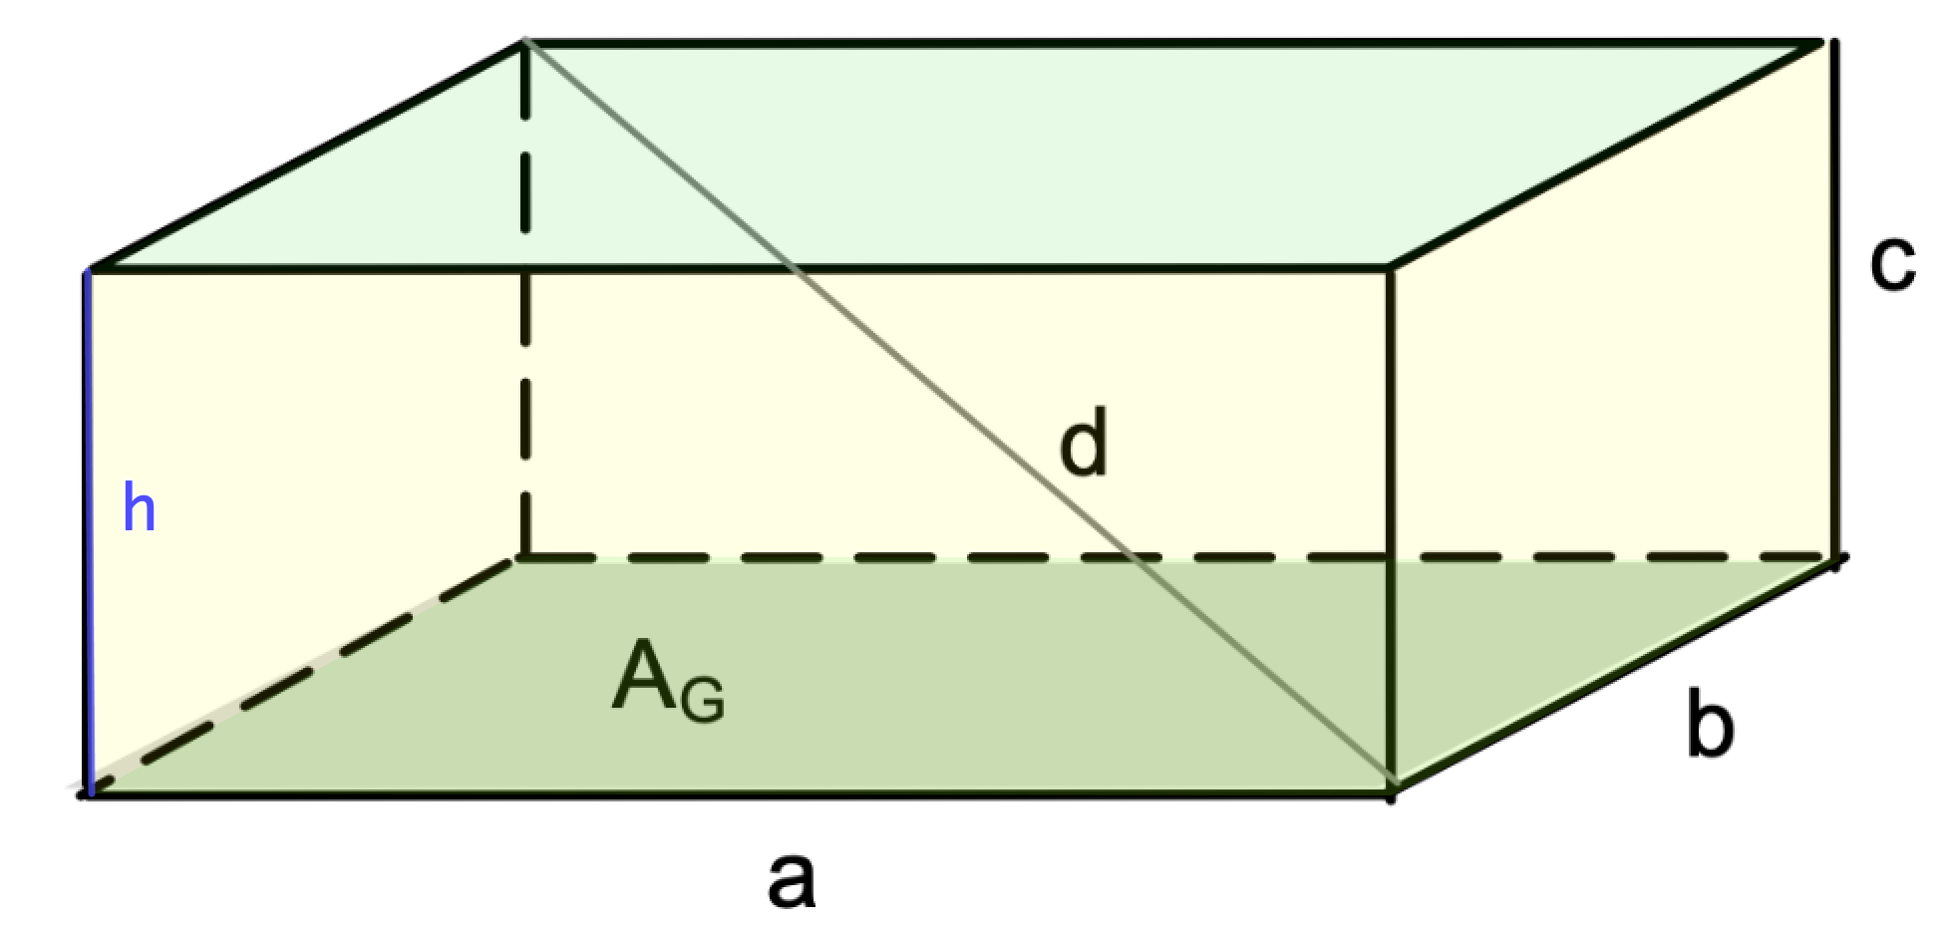
Vorwissen
Karte 3
Aufgabe 1
Welche Form hat jeweils die Grundfläche des Körpers? Benenne die Form.
Aufgabe 2
a) Markiere in allen Schrägbildern die Grundfläche in grün.
b) Markiere in allen Schrägbildern die Mantelfläche in gelb.
c) Markiere in allen Schrägbildern die Höhe in blau.
(A)
(B)
(C)
Dreieck
Rechteck
Kreis

Slide 8
zusammengesetzte Körper
Vorwissen
Karte 4
Aufgabe 1
a) Aus welchen Teilkörpern setzt sich der abgebildete Körper zusammen. Benenne sie.
b) Über den abgebildeten Turm ist bekannt, dass er insgesamt 30 m hoch ist und über einen Radius von 4 m verfügt. Der Dachboden des Turmes hat eine Höhe von 5 m.
Trage alle Maße an die passende Stelle der Skizze ein.

Slide 9
Lösung
Vorwissen
Karte 4
Aufgabe 1
a) Aus welchen Teilkörpern setzt sich der abgebildete Körper zusammen. Benenne sie.
b) Über den abgebildeten Turm ist bekannt, dass er insgesamt 30 m hoch ist und über einen Radius von 4 m verfügt. Der Dachboden des Turmes hat eine Höhe von 5m.
Trage alle Maße an die passende Stelle der Skizze ein.
Kegel
h = 5 m
x
r = 4 m
Zylinder
h = 30 m

Slide 10
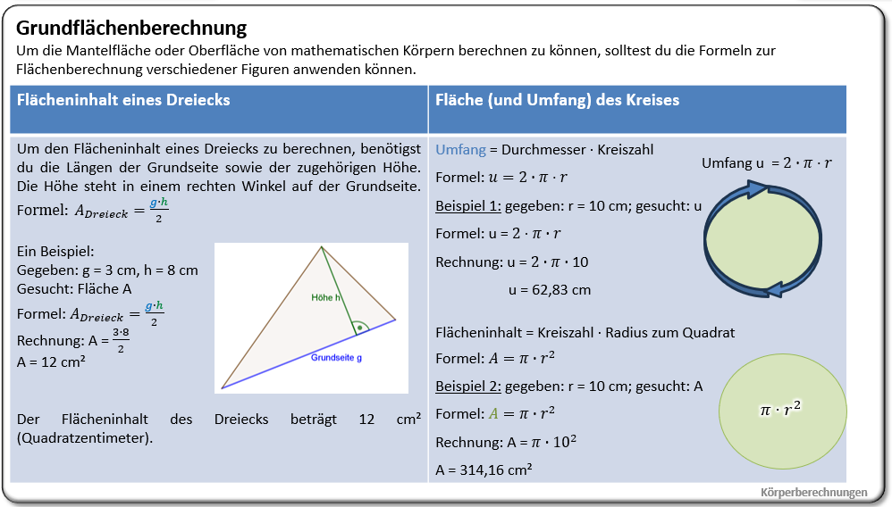
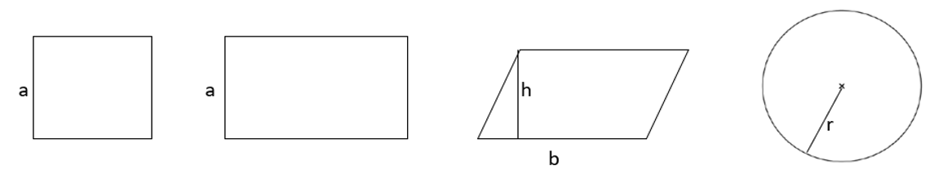
Berechnung von Grundflächen
Vorwissen
Karte 5
Aufgabe 1
Benenne die Figur und berechne die Fläche.
(Tipp: Nutze die Formelsammlung, um die passende Formel zu finden.)
a = 5 cm a = 5 cm, b = 8 cm h = 4 cm, b = 8 cm r = 3 cm
2

Slide 11
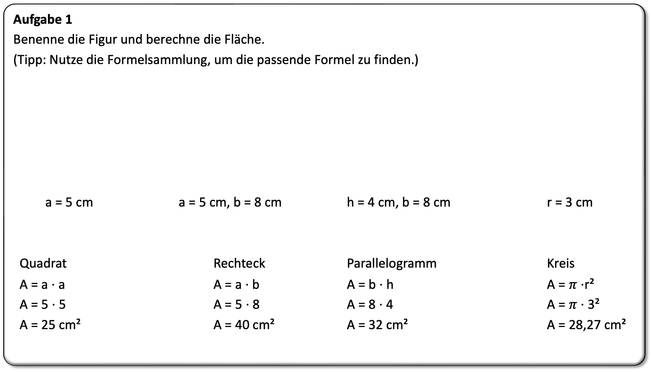
Lösung
Vorwissen
Karte 5
Aufgabe 1
Benenne die Figur und berechne die Fläche.
(Tipp: Nutze die Formelsammlung, um die passende Formel zu finden.)
a = 5 cm a = 5 cm, b = 8 cm h = 4 cm, b = 8 cm r = 3 cm
Quadrat Rechteck Parallelogramm Kreis
A = a $⋅$ a A = a $⋅$ b A = b $⋅$ h A = $π⋅$r²
A = 5 $⋅$ 5 A = 5 $⋅$ 8 A = 8 $⋅$ 4 A = $π⋅$3²
A = 25 cm² A = 40 cm² A = 32 cm² A = 28,27 cm²

Slide 12
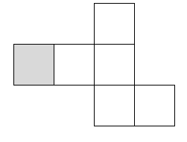
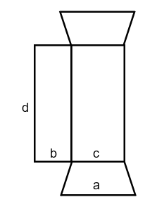
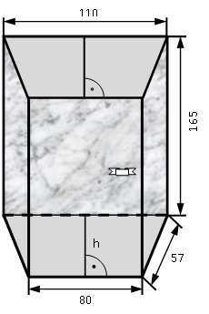
Schrägbilder und Netze
Grundniveau Karte 1
Aufgabe 1 [MSA 2016 Basisaufgaben]
Aus dem abgebildeten Netz rechts wird ein Würfel hergestellt.
Die graue Fläche wird die Deckfläche. Markiere die Grundfläche.
Aufgabe 2 [vgl. MSA 2014 A5]
Max und Paula möchten einen Schrank bauen.
Er soll die Form des abgebildeten Schrägbildes haben.
Sie haben angefangen, das Netz des Körpers zu
zeichnen. Vervollständige das Netz.
5

Slide 13
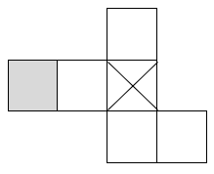
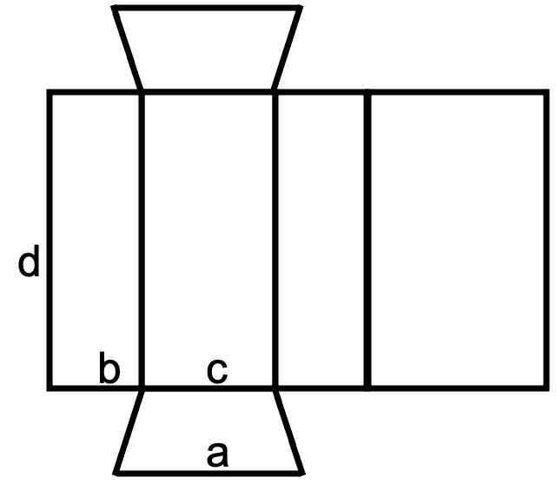
Grundniveau Karte 1
Aufgabe 1 [MSA 2016 Basisaufgaben]
Aufgabe 2 [vgl. MSA 2014 A5]

Slide 14
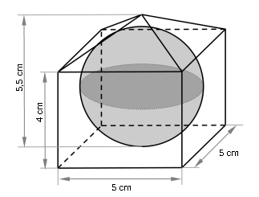
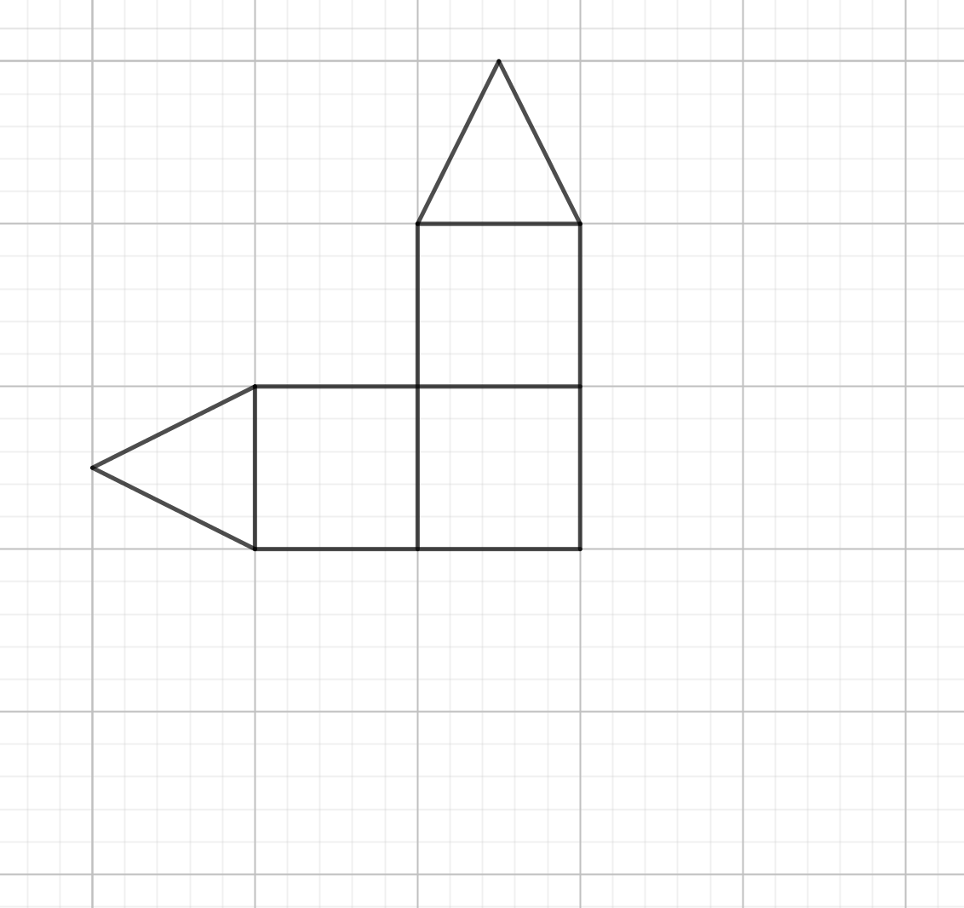
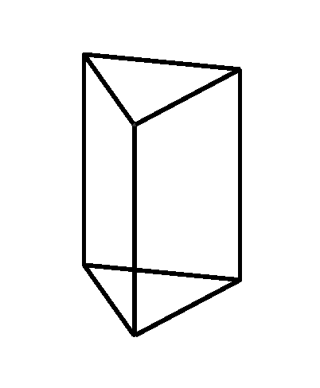
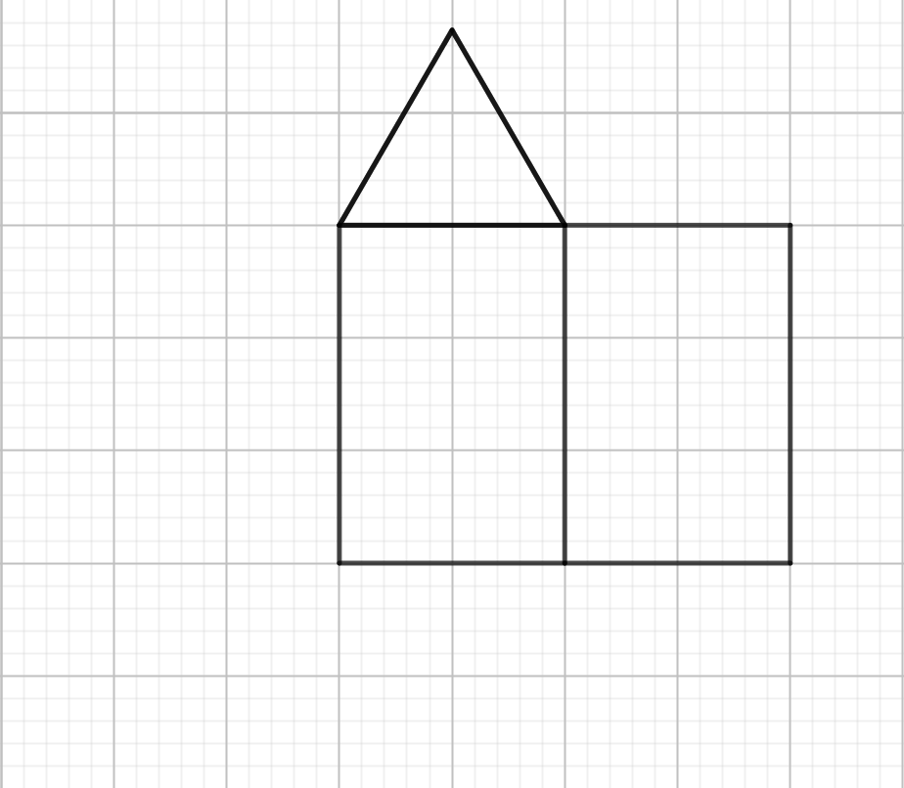


Schrägbilder und Netze
Grundniveau Karte 2
Aufgabe 1 [MSA 2013 A8]
Der Hersteller von Kerzen möchte kugel-
förmige Kerzen herstellen und verpacken.
Als Verpackung soll ein Quader mit
aufgesetzter Pyramide gewählt werden.
Vervollständige das Netz der Verpackung.
Aufgabe 2
Gegeben ist ein dreiseitiges Prisma.
Vervollständige das Netz des Prismas.
5

Slide 15
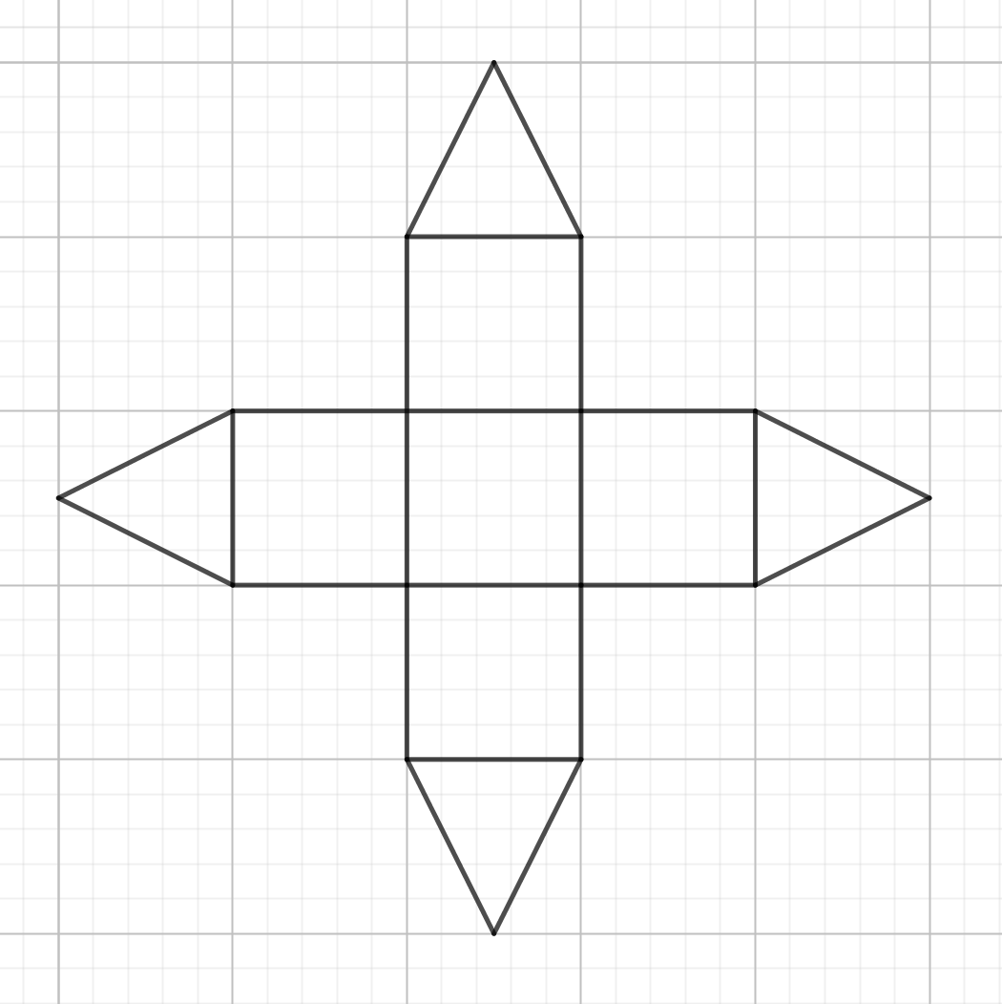
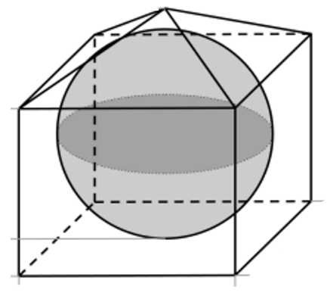
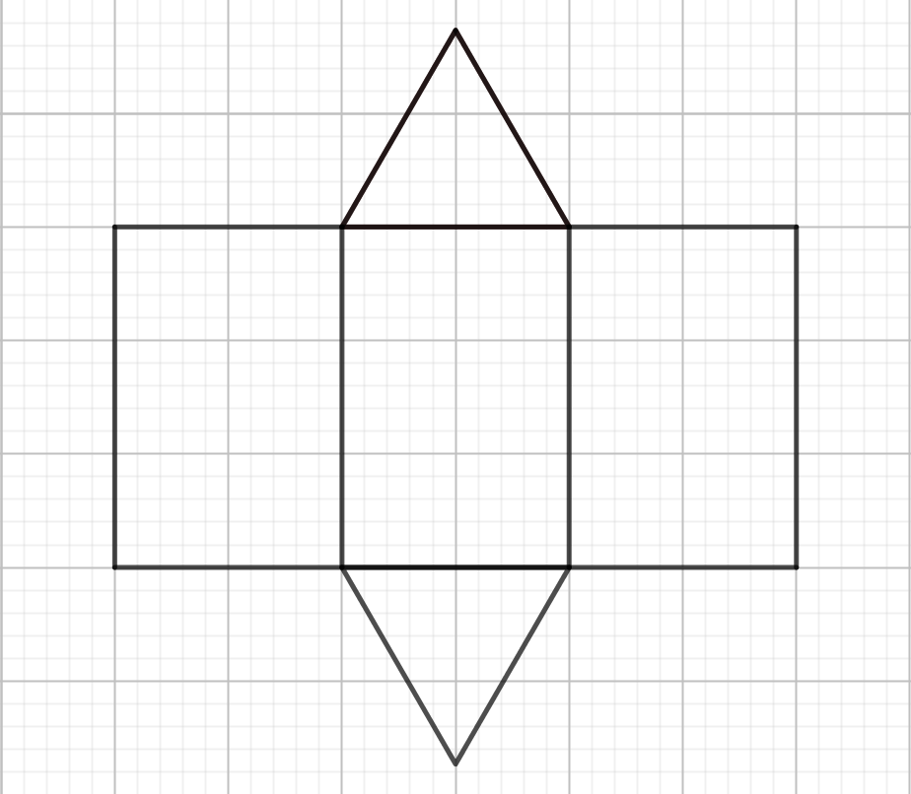

Lösung
Grundniveau Karte 2
Aufgabe 1 [MSA 2013 A8]
Der Hersteller von Kerzen möchte kugel-
förmige Kerzen herstellen und verpacken.
Als Verpackung soll ein Quader mit
aufgesetzter Pyramide gewählt werden.
Vervollständige das Netz der Verpackung.
Aufgabe 2
Gegeben ist ein dreiseitiges Prisma.
Vervollständige das Netz des Prismas.

Slide 16
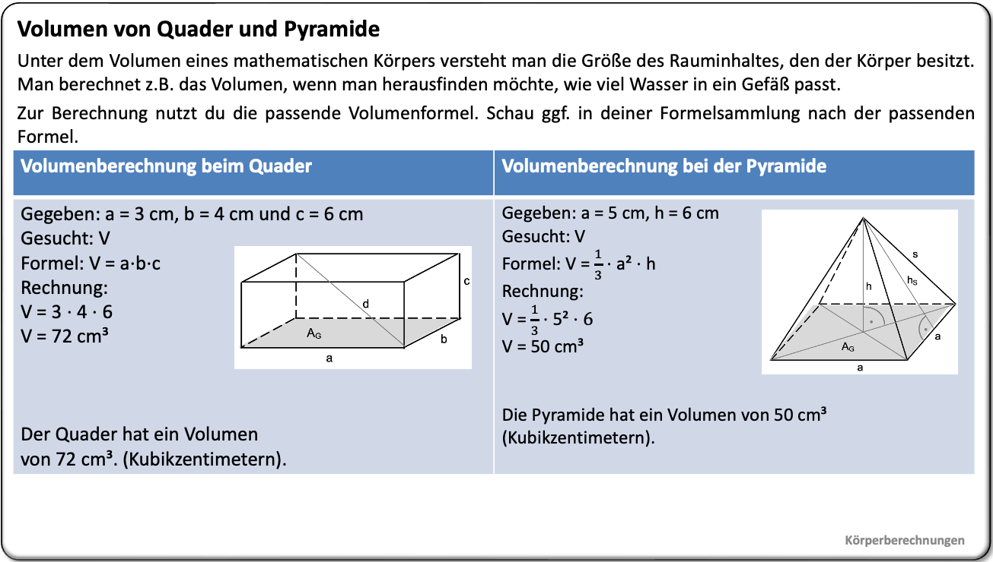
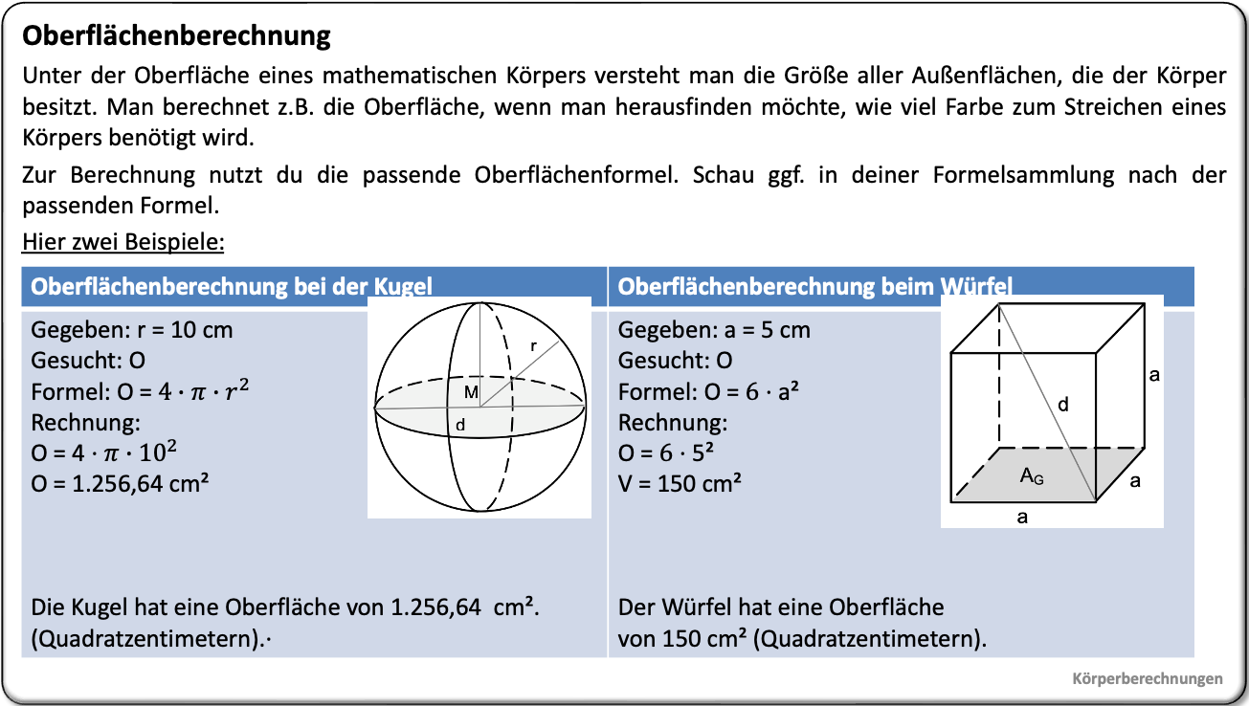

Quader - Oberfläche und Volumen
Grundniveau Karte 3
Aufgabe 1
Ein Quader hat eine rechteckige Grundfläche mit den Seitenlängen a = 20 cm,
b = 15 cm und eine Höhe von c = 12 cm.
a) Berechne das Volumen des Quaders.
b) Berechne die Oberfläche des Quaders.
Aufgabe 2
a) Ein Quader hat die Maße a = 3 cm, b = 4 cm und h = 5 cm. Berechne das Volumen des Quaders.
b) Die Oberfläche des Quaders soll farbig angestrichen werden. Der Maler möchte zur Sicherheit 20 % mehr Farbe kaufen, als eigentlich benötigt wird. Berechne, für welche Fläche er Farbe kaufen muss.
3
6

Slide 17
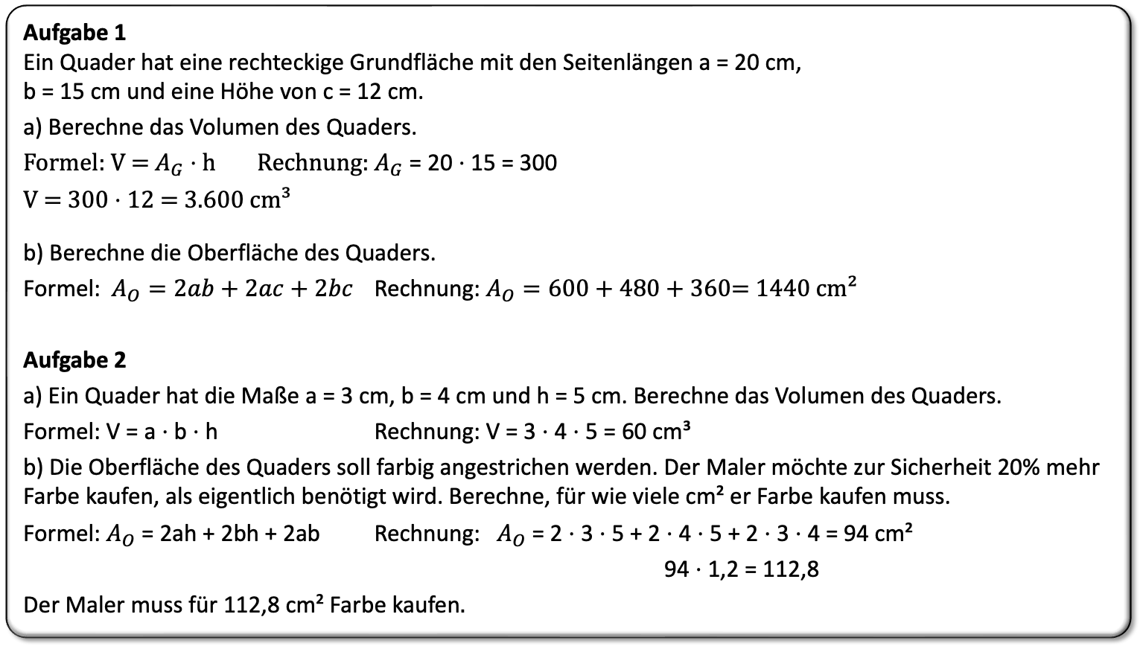
Lösung
Grundniveau Karte 3
Aufgabe 1
Ein Quader hat eine rechteckige Grundfläche mit den Seitenlängen a = 20 cm,
b = 15 cm und eine Höhe von c = 12 cm.
a) Berechne das Volumen des Quaders.
Formel: V = $A_{G}$ $⋅$ h Rechnung: $A_{G}$ = 20 $⋅$15 = 300
V = 300 $⋅$ 12 = 3.600 cm³
b) Berechne die Oberfläche des Quaders.
Formel:$A_{O}=2ab+2ac+2bc$ Rechnung: $A_{O}=600+480+360$= 1440 cm²
Aufgabe 2
a) Ein Quader hat die Maße a = 3 cm, b = 4 cm und h = 5 cm. Berechne das Volumen des Quaders.
Formel: V = a $⋅$ b $⋅$ h Rechnung: V = 3 $⋅$ 4 $⋅$ 5 = 60 cm³
b) Die Oberfläche des Quaders soll farbig angestrichen werden. Der Maler möchte zur Sicherheit 20% mehr Farbe kaufen, als eigentlich benötigt wird. Berechne, für wie viele cm² er Farbe kaufen muss.
Formel: $A_{O}$ = 2ah + 2bh + 2ab Rechnung: $A_{O}$ = 2 $⋅$ 3 $⋅$ 5 + 2 $⋅$ 4 $⋅$ 5 + 2 $⋅$ 3 $⋅$ 4 = 94 cm²
94 $⋅$ 1,2 = 112,8
Der Maler muss für 112,8 cm² Farbe kaufen.

Slide 18
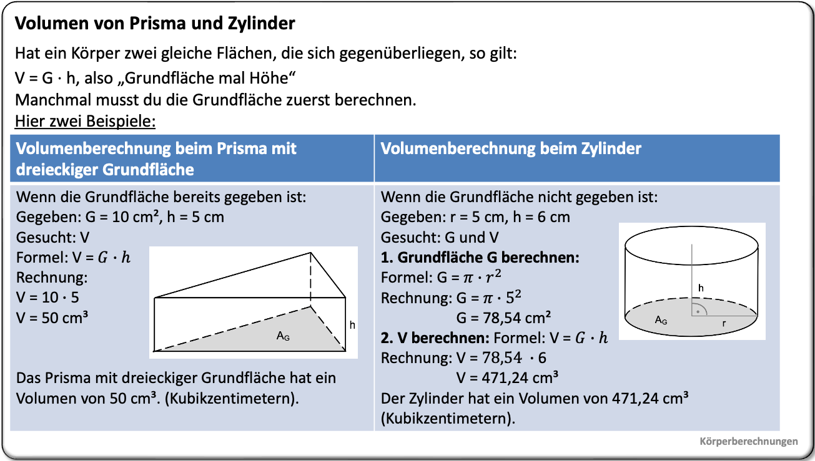
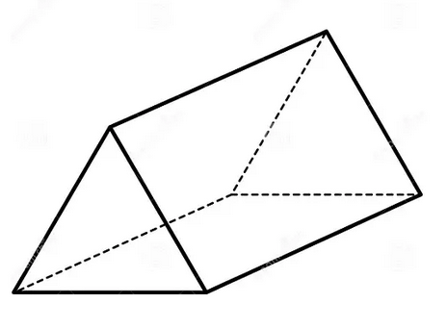
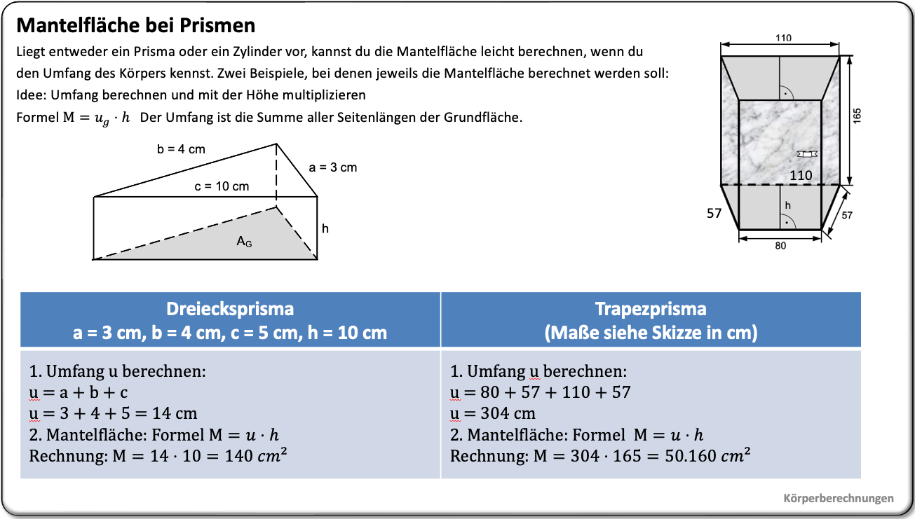
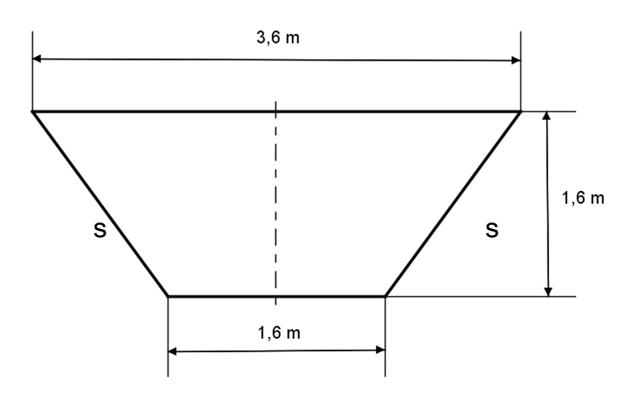
Prismen - Oberfläche und Volumen
Grundniveau Karte 4
Aufgabe 1
Ein Prisma besitzt als Grundfläche ein gleichseitiges Dreieck mit einer Fläche von 15 cm².
Es besitzt drei Rechtecke, die die Mantelfläche bilden, mit jeweils 60 cm².
a) Berechne die Oberfläche des Prismas.
b) Die Höhe des Prismas beträgt ungefähr 10 cm.
Berechne das Volumen des Prismas und
zeichne die Höhe in das Schrägbild ein.
Aufgabe 2 [MSA 2014 N A3]
Frank hat aus Brettern einen Sandkasten gebaut. Die Grundfläche
hat die Form eines gleichschenkligen Trapezes mit folgenden Maßen.
a) Weise nach, dass die
Grundfläche des Sandkastens 4,16 m² groß ist.
b) Der Sandkasten soll bis zu einer Höhe von 0,20 m
mit Spielsand aufgefüllt werden.
Berechne, wie viele Kubikmeter Spielsand benötigt werden.
4
a =
6
h =
c =
8

Slide 19

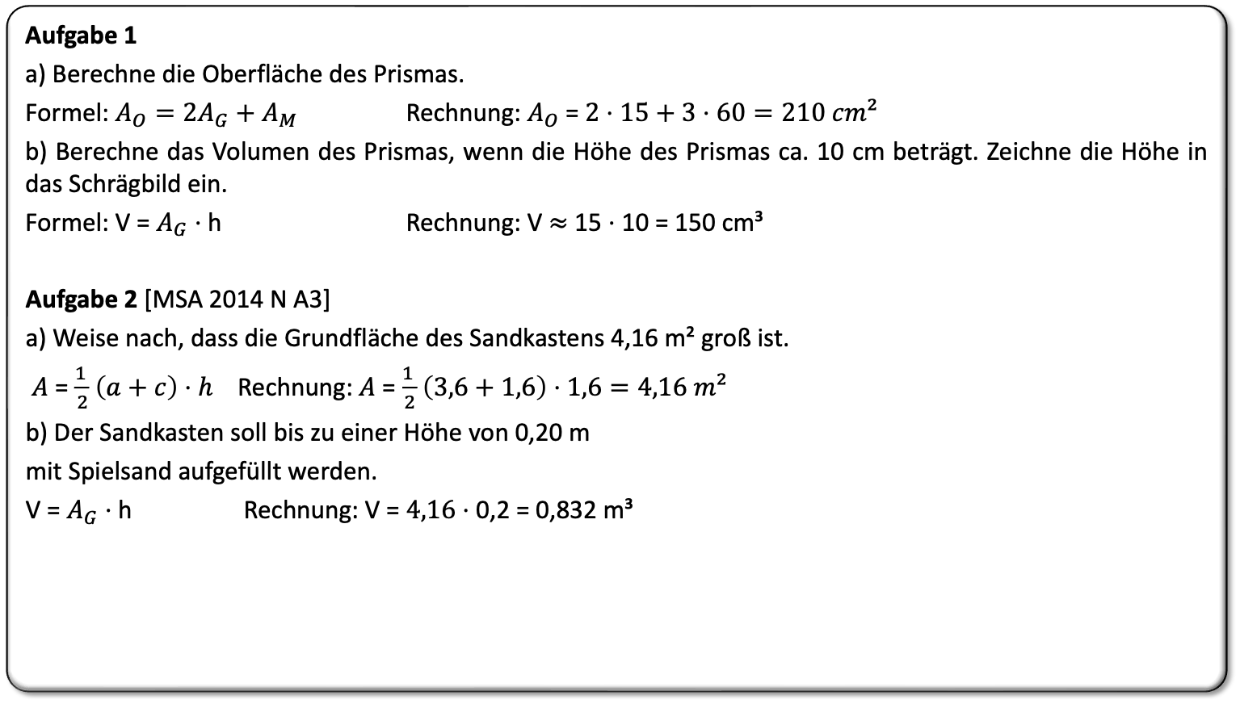
Lösung
Grundniveau
Karte 1
Grundniveau Karte 4
Aufgabe 1
a) Berechne die Oberfläche des Prismas.
Formel: $A_{O}={2A}_{G}+A_{M}$ Rechnung: $A_{O}$ = $2⋅15+3⋅60=210 cm²$
b) Berechne das Volumen des Prismas, wenn die Höhe des Prismas ca. 10 cm beträgt. Zeichne die Höhe in das Schrägbild ein.
Formel: V = $A_{G}$ $⋅$ h Rechnung: V $≈$ 15 $⋅$ 10 = 150 cm³
Aufgabe 2 [MSA 2014 N A3]
a) Weise nach, dass die Grundfläche des Sandkastens 4,16 m² groß ist.
$A$ = $\frac{1 }{2}\left(a+c\right)⋅h$ Rechnung: $A$ = $\frac{1 }{2}\left(3,6+1,6\right)⋅1,6=4,16 m²$
b) Der Sandkasten soll bis zu einer Höhe von 0,20 m
mit Spielsand aufgefüllt werden.
V = $A_{G}$ $⋅$ h Rechnung: V = $4,16$ $⋅$ 0,2 = 0,832 m³
h

Slide 20
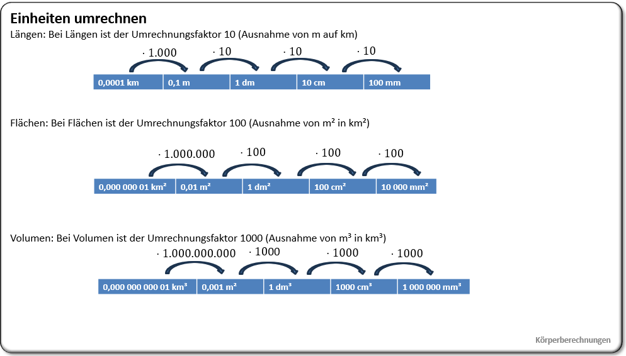

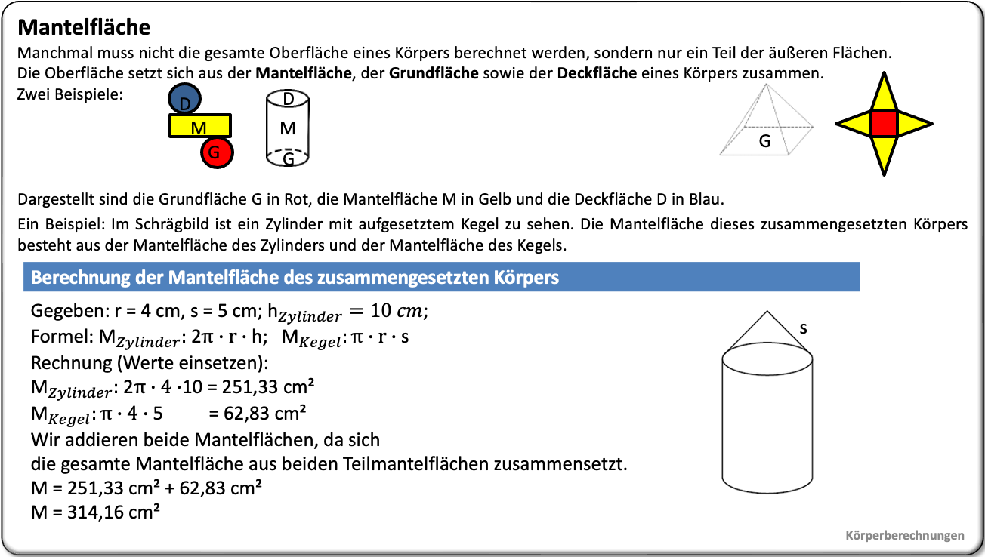
Zylinder - Oberfläche und Volumen
Grundniveau Karte 5
Aufgabe 1
Ein Zylinder hat einen Durchmesser von 55 cm und
eine Höhe von 60 cm.
a) Berechne das Volumen des Zylinders.
b) Berechne die Oberfläche des Zylinders.
Aufgabe 2 [MSA 2012 N A5]
Herr Sparsam bekommt vom Nachbarn eine Regentonne geschenkt.
Sie hat die Form eines geraden Kreiszylinders. Ihr Innendurchmesser beträgt 65 cm.
Sie ist 75 cm hoch. Nachdem es längere Zeit geregnet hat, ist die Tonne bis zum oberen Rand mit Wasser gefüllt.
a) Berechne, wie viele Tage Herr Sparsam damit die Blumen und den Garten wässern kann, wenn er dafür pro Tag 6 Liter Regenwasser verwendet.
b) Herr Sparsam möchte die Regentonne von außen lackieren. Berechne die Mantelfläche des Zylinders.
1
4
6
7

Slide 21
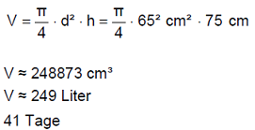
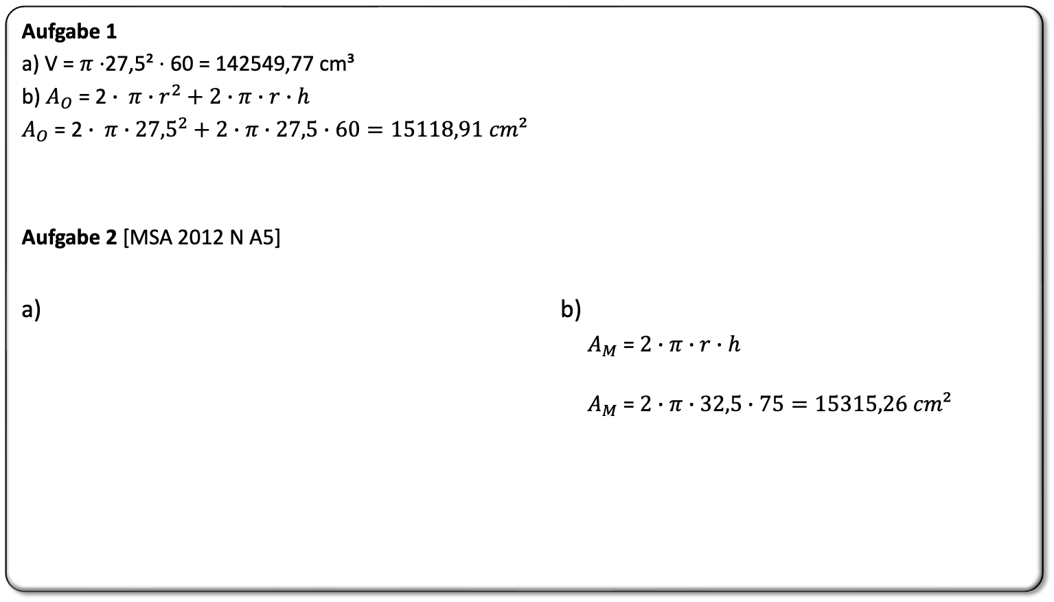
Grundniveau Karte 5
Aufgabe 1
a) V = $π⋅$27,5² $⋅$ 60 = 142549,77 cm³
b) $A_{O}$ = 2 $∙ π∙r^{2}+2∙π∙r∙h$
$A_{O}$ = 2 $∙ π∙{27,5}^{2}+2∙π∙27,5∙60=15118,91 cm²$
Aufgabe 2 [MSA 2012 N A5]
a) b)
${ A}_{M}$ = $2∙π∙r∙h$
${ A}_{M}$ = $2∙π∙32,5∙75=15315,26 cm²$

Slide 22

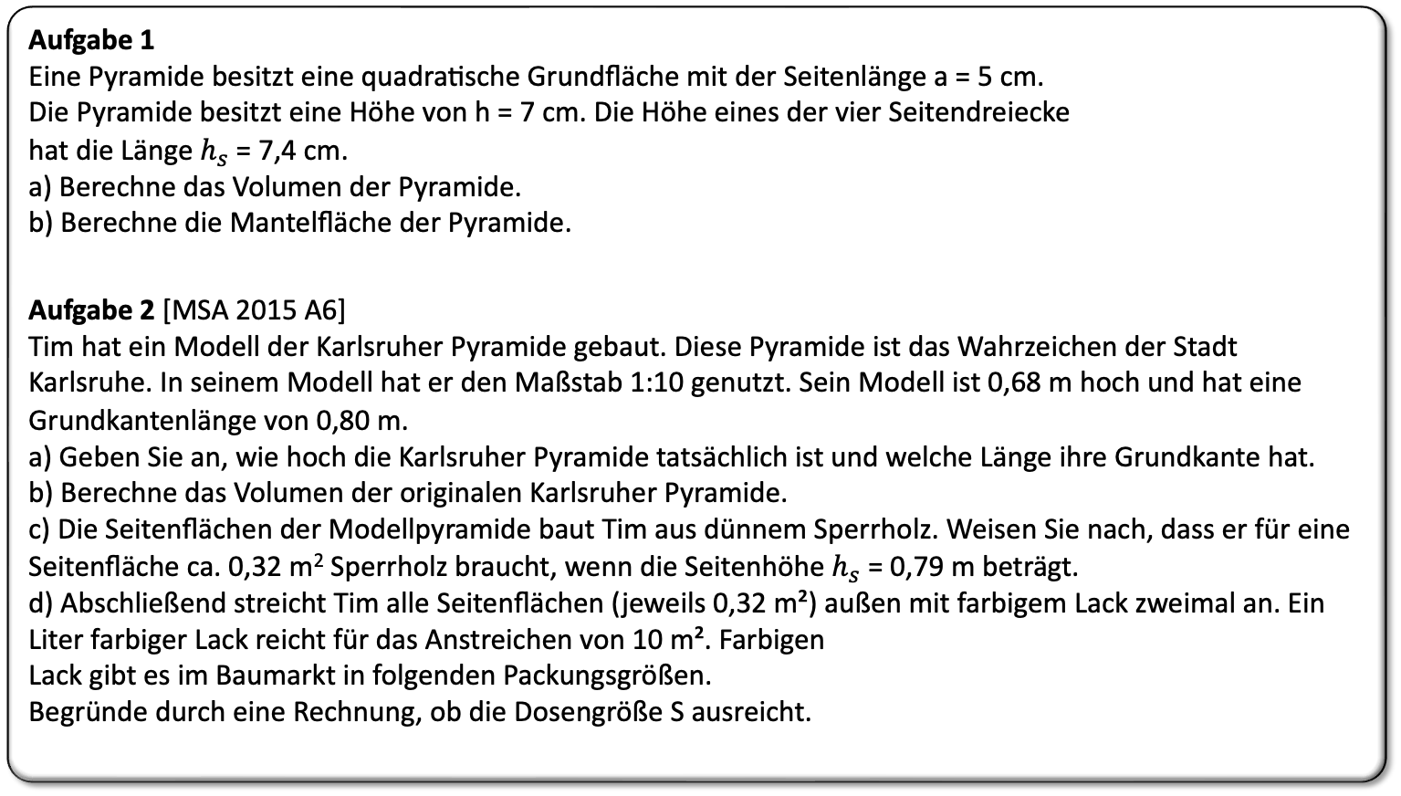
Pyramide - Oberfläche und Volumen
Grundniveau Karte 6
Aufgabe 1
Eine Pyramide besitzt eine quadratische Grundfläche mit der Seitenlänge a = 5 cm.
Die Pyramide besitzt eine Höhe von h = 7 cm. Die Höhe eines der vier Seitendreiecke
hat die Länge $h_{s}$ = 7,4 cm.
a) Berechne das Volumen der Pyramide.
b) Berechne die Mantelfläche der Pyramide.
Aufgabe 2 [MSA 2015 A6]
Tim hat ein Modell der Karlsruher Pyramide gebaut. Diese Pyramide ist das Wahrzeichen der Stadt Karlsruhe. In seinem Modell hat er den Maßstab 1:10 genutzt. Sein Modell ist 0,68 m hoch und hat eine Grundkantenlänge von 0,80 m.
a) Geben Sie an, wie hoch die Karlsruher Pyramide tatsächlich ist und welche Länge ihre Grundkante hat.
b) Berechne das Volumen der originalen Karlsruher Pyramide.
c) Die Seitenflächen der Modellpyramide baut Tim aus dünnem Sperrholz. Weisen Sie nach, dass er für eine Seitenfläche ca. 0,32 m² Sperrholz braucht, wenn die Seitenhöhe $h_{s}$ = 0,79 m beträgt.
d) Abschließend streicht Tim alle Seitenflächen (jeweils 0,32 m²) außen mit farbigem Lack zweimal an. Ein Liter farbiger Lack reicht für das Anstreichen von 10 m². Farbigen
Lack gibt es im Baumarkt in folgenden Packungsgrößen.
Begründe durch eine Rechnung, ob die Dosengröße S ausreicht.
3
6
7
Dosengröße | S | M | L
Inhalt | 375 ml | 750 ml | 2,5 l
Preis | 8,49 € | 12,49 € | 31,95 €

Slide 23

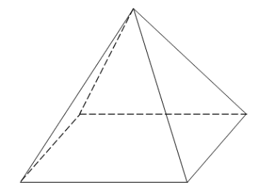
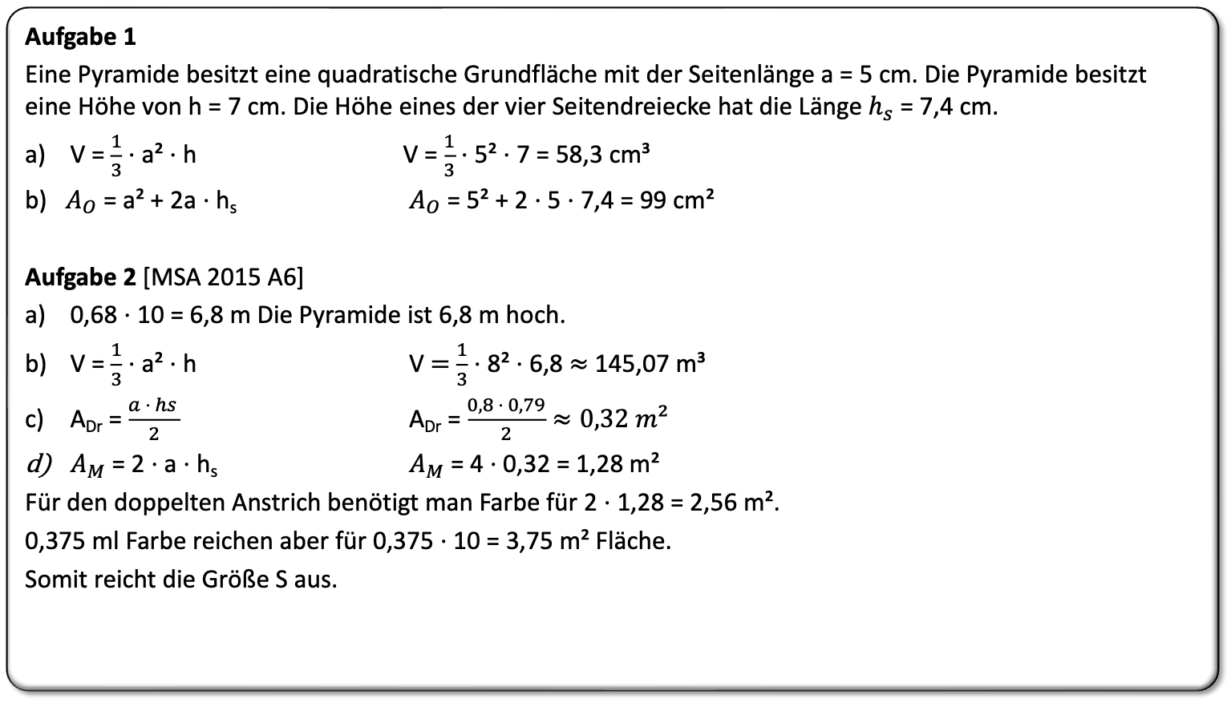
Grundniveau Karte 6
Aufgabe 1
Eine Pyramide besitzt eine quadratische Grundfläche mit der Seitenlänge a = 5 cm. Die Pyramide besitzt eine Höhe von h = 7 cm. Die Höhe eines der vier Seitendreiecke hat die Länge $h_{s}$ = 7,4 cm.
V = $\frac{1}{3}⋅$ a² $⋅$ h V = $\frac{1}{3}⋅$ 5² $⋅$ 7 = 58,3 cm³
b) $A_{O}$ = a² + 2a $⋅$ h_{s} $A_{O}$ = 5² + 2 $⋅$5 $⋅$7,4 = 99 cm²
Aufgabe 2 [MSA 2015 A6]
0,68 $⋅$ 10 = 6,8 m Die Pyramide ist 6,8 m hoch.
V = $\frac{1}{3}⋅$ a² $⋅$ h V $=$ $\frac{1}{3}⋅$ 8² $⋅$ 6,8 $≈$ 145,07 m³
A_{Dr} = $\frac{a ⋅ hs }{2}$ A_{Dr} = $\frac{0,8 ⋅ 0,79}{2}≈0,32 m²$
$A_{M}$ = 2 $⋅$a $⋅$ h_{s} $A_{M}$ = 4 $⋅$0,32 = 1,28 m²
Für den doppelten Anstrich benötigt man Farbe für 2 $⋅$ 1,28 = 2,56 m².
0,375 ml Farbe reichen aber für 0,375 $⋅$10 = 3,75 m² Fläche.
Somit reicht die Größe S aus.
h = 0,68 m
a = 0,8 m

Slide 24
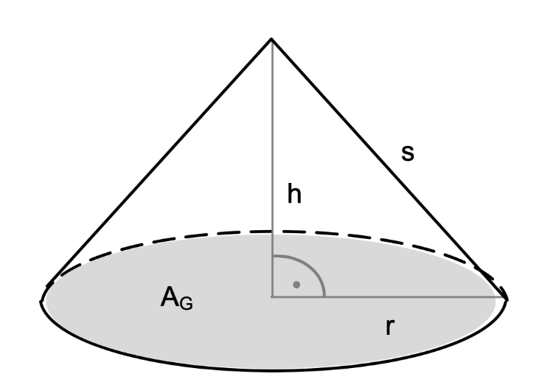
Kegel - Oberfläche und Volumen
Grundniveau Karte 7
Aufgabe 1
Ein Kegel besitzt einen Radius r = 3 cm, eine Höhe h = 4 cm sowie eine Seitenkante s = 5 cm.
a) Berechne das Volumen des Kegels.
b) Berechne die Oberfläche des Kegels.
Aufgabe 2 [vgl. MSA 2011 A5]
Anja kauft für ihren Bruder eine Schultüte. Die Tüte hat die Form eines
Kegels. Sie hat eine Höhe von 70,0 cm. Der Durchmesser der oberen
Öffnung beträgt 17,0 cm.
a) Anjas Bruder hofft, dass möglichst viele Süßigkeiten in der Tüte
Platz finden. Berechne den Rauminhalt der Schultüte.
b) Die Schultüte wurde außen mit einem goldenen Stoff beklebt.
Anja wickelt diesen Stoff von der Schultüte ab.
Berechne die Größe des abgewickelten goldenen Stoffes.
3
6

Slide 25

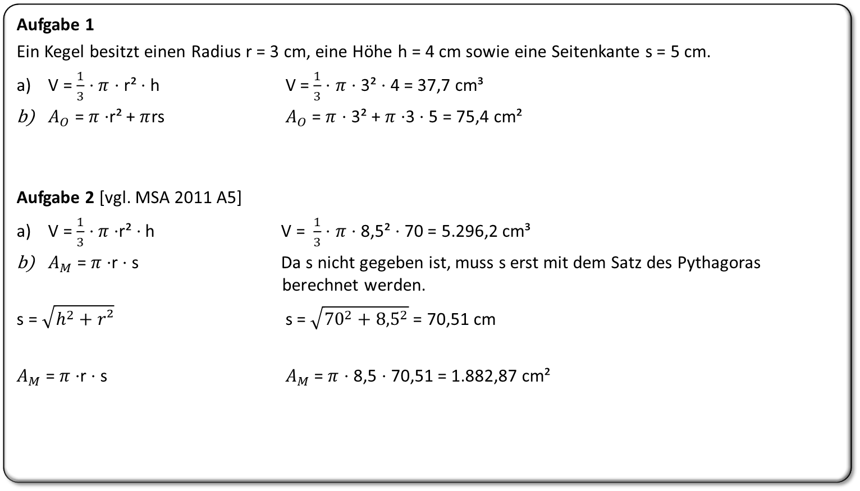
Grundniveau Karte 7
Aufgabe 1
Ein Kegel besitzt einen Radius r = 3 cm, eine Höhe h = 4 cm sowie eine Seitenkante s = 5 cm.
V = $\frac{1}{3}⋅$ $π$ $⋅$r² $⋅$ h V = $\frac{1}{3}⋅$ $π$ $⋅$3² $⋅$ 4 = 37,7 cm³
$A_{O}$ = $π⋅$r² + $π$rs $A_{O}$ = $π$ $⋅$3² + $π⋅$3 $⋅$5 = 75,4 cm²
Aufgabe 2 [vgl. MSA 2011 A5]
V = $\frac{1}{3}⋅$ $π⋅$r² $⋅$ h V = $\frac{1}{3}⋅$ $π$ $⋅$8,5² $⋅$ 70 = 5.296,2 cm³
$A_{M}$ = $π⋅$r $⋅$s Da s nicht gegeben ist, muss s erst mit dem Satz des Pythagoras berechnet werden.
s = $\sqrt{h^{2}+r²}$ s = $\sqrt{{70}^{2}+{8,5}^{2}}$= 70,51 cm
$A_{M}$ = $π⋅$r $⋅$s $A_{M}$ = $π$ $⋅$8,5 $⋅$70,51 = 1.882,87 cm²

Slide 26
Kugel - Oberfläche und Volumen
Grundniveau Karte 8
Aufgabe 1
Eine Kugel besitzt den Radius r = 10 cm.
Berechne das Volumen der Kugel.
Berechne die Oberfläche der Kugel.
Aufgabe 2 [vgl. MSA 2016 A3]
Der Durchmesser einer Kugel für das Kugelstoßen bei Männern beträgt 12 cm.
a) Berechne, wie teuer so eine Kugel ist, wenn 10 cm³ Material 0,1 € kosten.
b) Die Oberfläche soll mit schwarzer Farbe zweimal lackiert werden. Berechne,
wie teuer das wird, wenn 0,1 Liter Farbe 2 € Euro kostet und für 1000 cm² Fläche
ausreicht.
6

Slide 27
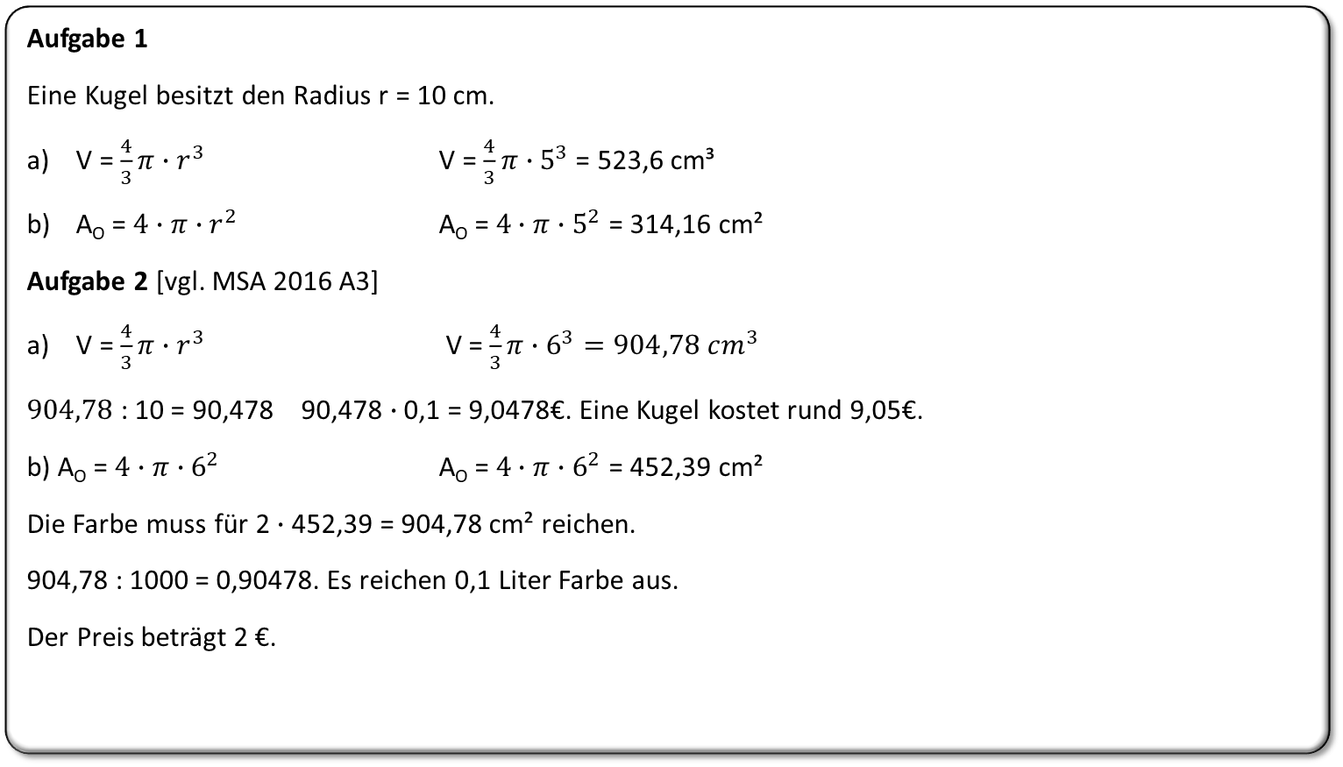
Grundniveau Karte 8
Aufgabe 1
Eine Kugel besitzt den Radius r = 10 cm.
V = $\frac{4}{3}π∙r^{3}$ V = $\frac{4}{3}π∙5^{3}$ = 523,6 cm³
A_{O} = $4∙π∙r^{2}$ A_{O} = $4∙π∙5^{2}$= 314,16 cm²
Aufgabe 2 [vgl. MSA 2016 A3]
V = $\frac{4}{3}π∙r^{3}$ V = $\frac{4}{3}π∙6^{3}=904,78 cm^{3}$
$904,78$ : 10 = 90,478 90,478 $∙$ 0,1 = 9,0478€. Eine Kugel kostet rund 9,05€.
b) A_{O} = $4∙π∙6^{2}$ A_{O} = $4∙π∙6^{2}$= 452,39 cm²
Die Farbe muss für 2 $∙$452,39 = 904,78 cm² reichen.
904,78 : 1000 = 0,90478. Es reichen 0,1 Liter Farbe aus.
Der Preis beträgt 2 €.

Slide 28
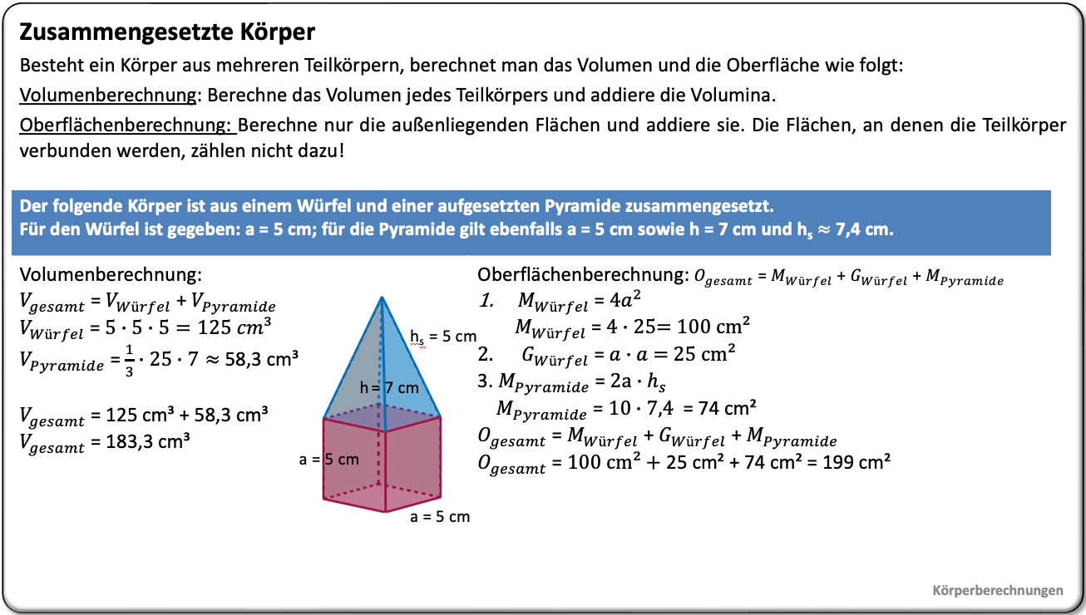
Zusammengesetzter Körper
Grundniveau Karte 9
Aufgabe 1
Über den abgebildeten Turm ist bekannt, dass er insgesamt 30 m hoch ist und über
einen Radius von 4 m verfügt. Der Dachboden des Turmes hat eine Höhe von 5 m.
Trage die Maße in die Skizze ein.
Berechne das Volumen des gesamten Turmes.
Berechne die Oberfläche des Turmes.
8
9

Slide 29
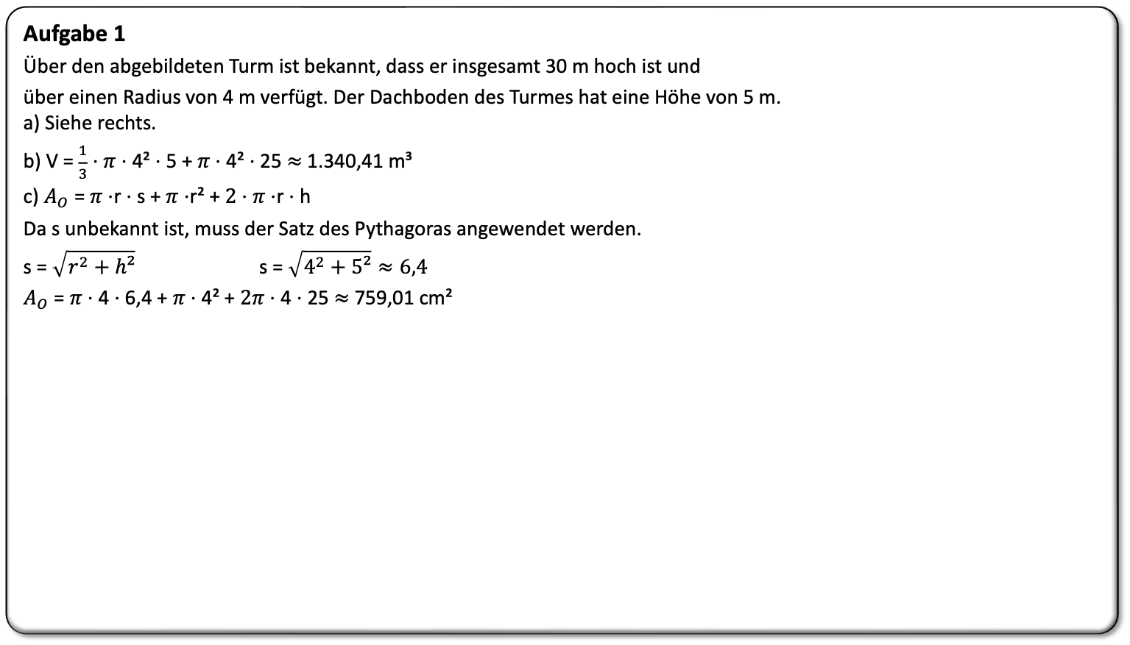
Grundniveau Karte 9
Aufgabe 1
Über den abgebildeten Turm ist bekannt, dass er insgesamt 30 m hoch ist und
über einen Radius von 4 m verfügt. Der Dachboden des Turmes hat eine Höhe von 5 m.
a) Siehe rechts.
b) V = $\frac{1}{3}⋅$ $π$ $⋅$4² $⋅$ 5 + $π⋅$ 4² $⋅$ 25 $≈$ 1.340,41 m³
c) $A_{O}$ = $π⋅$r $⋅$s + $π⋅$r² + $2⋅π⋅$r $⋅$h
Da s unbekannt ist, muss der Satz des Pythagoras angewendet werden.
s = $\sqrt{r^{2}+h²}$ s = $\sqrt{4^{2}+5²}≈6,4$
$A_{O}$ = $π$ $⋅$4 $⋅$6,4 + $π$ $⋅$ 4² + $2π⋅$ 4 $⋅$25 $≈$ 759,01 cm²
h = 5m
r = 4 m
h = 30 m

Slide 30
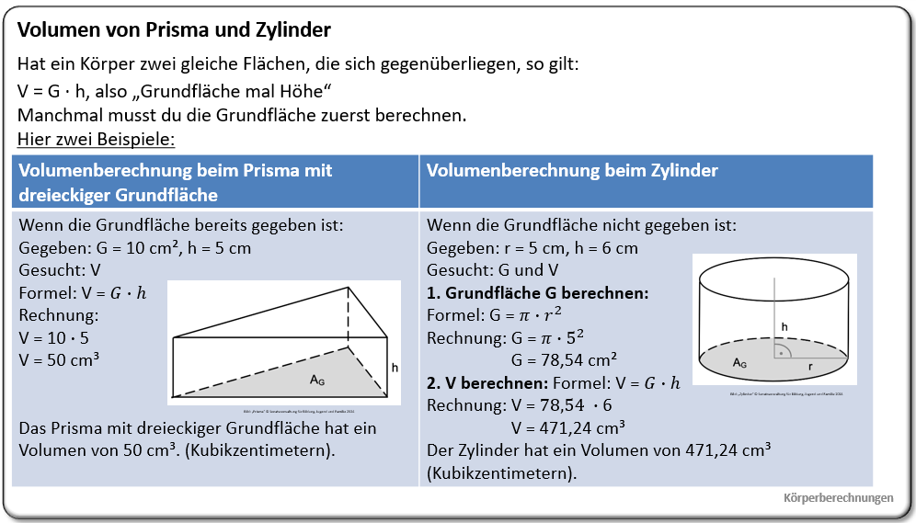

ausgehöhlter Körper
Grundniveau Karte 10
Aufgabe 1 [MSA 2016 N A3]
Beim Poolbillard werden 16 Billardkugeln benutzt. Jede Billardkugel wiegt 170 Gramm und hat einen
Durchmesser von 57,2 mm. Ein Online-Shop benutzt Kartons mit den Abmessungen 24 cm x 24 cm x 7 cm.
Der Hohlraum zwischen den Kugeln und der Verpackung wird vollständig mit Füllmaterial ausgepolstert.
Berechne, wie viel cm³ Füllmaterial notwendig ist.
Aufgabe 2 [MSA 2008 A6]
Ein neuer, noch nicht angespitzter Bleistift aus Holz hat die Form eines Zylinders. Er ist 19 cm lang und hat einen Durchmesser von 0,8 cm. Das zylinderförmige Loch für die Mine in der Mitte des Stiftes hat einen Durchmesser von 0,2 cm.
Berechne, wie viel cm³ Holz ein solcher Bleistift enthält. Runde auf zwei Stellen nach dem Komma.
4
Bild: „Pool Billard“, Tim Reckmann, CC-BY 2.0, https://ccnull.de/foto/pool-billard/1001055 [10.04.2024]
9

Slide 31

Grundniveau Karte 10
Aufgabe 1 [MSA 2016 N A3]
Aufgabe 2 [MSA 2008 A6]
V_{Karton} = 4032 cm³
r = 2,86 cm V_{Kugel} ≈ 98 cm³
16 ∙ V = 1568 cm³
4032 cm³ − 1568 cm³ = 2464 cm³

Slide 32

Volumina und Oberfläche
Erweiterungsniveau
Karte 1
Aufgabe 1 [MSA 2008 N A6]
Für eine Parkanlage werden 20 Betonpfeiler benötigt. Jeder Betonpfeiler besteht
aus einem Zylinder mit passgenau aufgesetzter Halbkugel.
Der zylinderförmige Teil ist 130 cm hoch und hat einen Durchmesser von 30 cm.
*a) Berechne, wie viel m³ Beton für die Betonpfeiler insgesamt benötigt wird.
*b) Beim Aufstellen werden die Betonpfeiler 70 cm tief in die Erde eingelassen. Der aus dem Boden herausragende Teil soll mit blauer Farbe gestrichen werden.
1 Liter Farbe reicht für 3 m². Berechne, wie viele Liter Farbe für die 20 Betonpfeiler
gekauft werden müssen.
1
4
6
9

Slide 33


Erweiterungsniveau
Karte 1
Aufgabe 1 [MSA 2008 N A6]
a)
b)

Slide 34


Seitenlängen in Körpern
Erweiterungsniveau
Karte 2
Aufgabe 1 [MSA 2015 A6]
Tim hat ein Modell der Karlsruher Pyramide gebaut. Diese Pyramide ist das Wahrzeichen der Stadt Karlsruhe.
In seinem Modell hat er den Maßstab 1:10 genutzt. Sein Modell ist 0,68 m hoch
und hat eine Grundkantenlänge von 0,80 m.
*a) Die Seitenflächen der Modellpyramide baut Tim aus dünnem Sperrholz.
Weise nach, dass er für eine Seitenfläche ca. 0,32 m² Sperrholz braucht.
Aufgabe 2 [MSA 2014 N A3]
Frank hat aus Brettern einen Sandkasten gebaut. Die Grundfläche hat die Form eines gleichschenkligen Trapezes mit folgenden Maßen:
*a) Berechne die Länge der Seite s.
1

Slide 35





Erweiterungsniveau
Karte 2
Aufgabe 1 [MSA 2015 A6]
*a)
Aufgabe 2 [MSA 2014 N A3]
*a) Satz des Pythagoras
s = $\sqrt{{1,6}^{2}+1²}≈1,9m$
oder:
h = 0,68
$$h_{s}$$
$\frac{a}{2}$ = 0,40
x = 1
h = 1,6

Slide 36


Anwendungsaufgabe zu Körpern
Erweiterungsniveau
Karte 3
Aufgabe 1 [MSA 2009 N A4]
Als Schutzeinrichtungen im Straßenbau werden Betonelemente verwendet, z.B. um
Fahrspuren bei Gegenverkehr voneinander zu trennen. Die Skizze zeigt den Querschnitt
eines Betonelements. Er ist achsensymmetrisch und hat die Maße: Obere Breite:
a = 26 cm; untere Breite: b = 60 cm; h = 81 cm und c = 48 cm.
*a) Berechne die Größe der Querschnittfläche eines solchen Betonelements.
*b) Beschreibe (ohne Rechnung), wie das Volumen eines solchen Betonelements
berechnet werden kann.
Aufgabe 2 [MSA 2014 A5]
Bäckermeister Neumann beauftragt einen Handwerksbetrieb
mit dem Bau einer Kühlvitrine für ein neues Café.
Die Vitrine soll die Form eines Prismas haben.
Als Grundfläche ist ein gleichschenkliges Trapez mit einem
Flächeninhalt von 5225 cm² vorgesehen.
*a) Weise nach, dass die Tiefe h der Vitrine für Kuchen-
platten mit einem Durchmesser von 50 cm ausreicht.
1
3
6

Slide 37



Erweiterungsniveau
Karte 3
Aufgabe 1 [MSA 2009 N A4] Aufgabe 2 [MSA 2014 A5]
*a) *a)
1. Lösungsweg: Formel (Trapezfläche) = $\left(\frac{a+c}{2}\right)⋅h$
Hier gilt: a = 80 cm; c = 110 cm;
die Trapezfläche selbst ist gegeben: A = 5225 cm²
Einsetzen in die Formel und Umstellen nach h: 5225 = $\left(\frac{80+110}{2}\right)⋅h$
*b) 5225 = 95 $⋅h$ | : 95
55 = h Somit passen die Kuchenplatten mit d = 50 cm hinein.
2. Lösungsweg: Satz des Pythagoras
h = $\sqrt{{57}^{2}−15²}$
h = 55 cm
*b)
x

Slide 38

Zusammengesetzte Körper
Erweiterungsniveau
Karte 4
Aufgabe 1 [MSA 2013 A8]
Der Hersteller einer kugelförmigen Kerze mit dem Durchmesser 5 cm möchte die Kerze in einer neuen Verpackung anbieten. Die Kerze soll in eine Kunststoffschachtel gestellt werden, wie es die Abbildung zeigt. (Skizze nicht maßstabsgerecht)
*a) Um die Kerze vor Beschädigungen zu schützen, wird der Hohlraum der Verpackung mit Füllmaterial ausgepolstert. Berechne, wie viele Kubikzentimeter Hohlraum ausgepolstert werden müssen.
*b) Die Verpackung soll außen mit Goldfarbe bestrichen werden. Berechne, wie viel cm² mit Farbe bestrichen werden muss.
1
3
6
9

Slide 39

Erweiterungsniveau
Karte 4
Aufgabe 1 [MSA 2013 A8]
*a) Idee: Wir ermitteln das Volumen des Quaders
sowie der aufgesetzten Pyramide und subtrahieren
davon das Volumen der Kugel.
h_{Pyramide} = 1,5 cm
V = (4 $⋅$ 5 $⋅$ 5 + $\frac{1}{3}⋅5⋅5$ $⋅1,5 −65,45) cm³$
V $≈\left(100+12,5 −65,45\right) cm^{3}$
$≈$ 47,05 cm³
*b) A_{O} = A_{G} (Quader) + A_{M} (Quader) + A_{M} (Pyramide)
Für die Berechnung der Mantelfläche benötigen wir die Länge der Seitenhöhe h_{s} und nutzen dafür zuerst den Satz des Pythagoras.
h_{s} = $\sqrt{{1,5}^{2}+2,5²}=2,92$
A_{O} = 5 $⋅$ 5 + 4 $⋅$5 $⋅$4 + 2 $⋅$ 5 $⋅$ 2,92 = 134,2. Es müssen 134,2 cm² Fläche mit Farbe bestrichen werden.

Slide 40
Umkehraufgaben
Erweiterungsniveau
Karte 5
Aufgabe 1
Gegeben ist eine Kugel mit dem Volumen 904,78 cm³.
*a) Berechne den Radius der Kugel.
Aufgabe 2
Gegeben ist eine Pyramide mit quadratischer Grundfläche. Bekannt sind das Volumen der Pyramide mit
48 cm³ sowie die Länge einer Seite der Grundfläche von 6 cm.
*a) Berechne die Höhe dieser Pyramide.

Slide 41

Erweiterungsniveau
Karte 5
Aufgabe 1
Gegeben ist eine Kugel mit dem Volumen 904,78 cm³.
*a) Berechne den Radius der Kugel.
Formel: $\frac{4}{3}πr³$ = V_{Kugel} ; gesucht: r
Rechnung: $\frac{4}{3}π⋅r³$ = 904, 78 cm³ | : $\frac{4}{3}⋅π$
r³ = 216 cm³ | $∛$
r = 6 cm
Aufgabe 2
Gegeben ist eine Pyramide mit quadratischer Grundfläche. Bekannt sind das Volumen der Pyramide mit 48 cm³ sowie die Länge einer Seite der Grundfläche von 6 cm.
*a) Berechne die Höhe dieser Pyramide.
Formel: V = $\frac{1}{3}⋅$ a² $⋅$ h
48 = $\frac{1}{3}⋅$ 6² $⋅$ h
48 = 12 $⋅$ h | : 12
= h
Die Pyramide ist 4 cm hoch.

Slide 42


Prüfungsaufgabe
Selbsttest
Aufgabe 1 [MSA 2014 X A6]
Im Rahmen eines Projektes sollen Stehaufmännchen hergestellt werden. Dazu werden ein Kegel, ein Zylinder und eine Halbkugel aufeinander geklebt.
Kegel: r = 5 cm, h = 11 cm; Zylinder: r = 5 cm; Halbkugel: r = 5 cm
a) Beschreiben Sie, ohne zu rechnen, einen Weg, um das Volumen eines
Stehaufmännchens zu bestimmen.
b) Berechnen Sie den Flächeninhalt der Klebefläche zwischen Kegel und Zylinder.
c) Berechnen Sie das Volumen des Kegels.
d) Berechnen Sie die Oberfläche der Halbkugel.
*e) Der untere Teil der Figur, bestehend aus
Halbkugel und Zylinder, soll einen Anstrich erhalten.
Entscheiden Sie für jede Gleichung, ob mit ihr
die zu streichende Fläche berechnet werden kann.
Kreuzen Sie an. (Hinweis: In der Tabelle bezeichnet h
die Zylinderhöhe.)
*f) Die Mantelfläche des Kegels soll mit Stoff beklebt werden. Berechnen Sie, wie viel Quadratzentimeter Stoff dafür benötigt werden.

Slide 43



Lösung
Selbsttest
Aufgabe 1 [MSA 2014 X A6]
Man berechnet das Volumen der Halbkugel sowie das Volumen des Zylinders und des aufgesetzten Kegels. Dann bildet man die Summe der Volumina.
Die Klebeflächen sind kreisförmig: A = $π⋅$r² = $π$ $⋅$ 5² $≈78,5 cm²$
V = $\frac{1}{3}πr²⋅h$ V = $\frac{1}{3}π⋅5^{2}⋅11=287,98 cm³$
A_{O} = $4πr^{2} :2=2πr^{2}$ A_{O} = $2π{⋅5}^{2}$ = 157,08 cm²
f)

Slide 44


Sammlung der Hilfeknöpfe
HILFE
1
2
3
4
5
6
7
8
9

Slide 45











Einheiten umrechnen
Hilfe 1
Einheiten umrechnen
Längen: Bei Längen ist der Umrechnungsfaktor 10 (Ausnahme von m auf km)
Flächen: Bei Flächen ist der Umrechnungsfaktor 100 (Ausnahme von m² in km²)
Volumen: Bei Volumen ist der Umrechnungsfaktor 1000 (Ausnahme von m³ in km³)
$$⋅1.000$$
$$⋅10$$
$$⋅10$$
$$⋅10$$
0,0001 km | 0,1 m | 1 dm | 10 cm | 100 mm
$$⋅1.000.000$$
$$⋅100$$
$$⋅100$$
$$⋅100$$
0,000 000 01 km² | 0,01 m² | 1 dm² | 100 cm² | 10 000 mm²
$$⋅1.000.000.000$$
$⋅10$00
$$⋅1000$$
$$⋅1000$$
0,000 000 000 01 km³ | 0,001 m² | 1 dm³ | 1000 cm³ | 1 000 000 mm³

Slide 46




Grundflächenberechnung
Hilfe 2
Grundflächenberechnung
Um die Mantelfläche oder Oberfläche von mathematischen Körpern berechnen zu können, solltest du die Formeln zur Flächenberechnung verschiedener Figuren anwenden können.
Flächeninhalt eines Dreiecks | Fläche (und Umfang) des Kreises
Um den Flächeninhalt eines Dreiecks zu berechnen, benötigst du die Längen der Grundseite sowie der zugehörigen Höhe. Die Höhe steht in einem rechten Winkel auf der Grundseite. F$ormel: A_{Dreieck}=\frac{g∙h}{2}$ Ein Beispiel: Gegeben: g = 3 cm, h = 8 cm Gesucht: Fläche A Formel: $A_{Dreieck}=\frac{g∙h}{2}$ Rechnung: A = $\frac{3∙8}{2}$ A = 12 cm² Der Flächeninhalt des Dreiecks beträgt 12 cm² (Quadratzentimeter). | Umfang = Durchmesser · Kreiszahl Formel: $u=2∙π⋅r$ Beispiel 1: gegeben: r = 10 cm; gesucht: u Formel: u = $2⋅π∙r$ Rechnung: u = $2∙π∙$ 10 u = 62,83 cm Flächeninhalt = Kreiszahl · Radius zum Quadrat Formel: $A=π∙r^{2}$ Beispiel 2: gegeben: r = 10 cm; gesucht: A Formel: $A=π∙r^{2}$ Rechnung: A = $π∙{10}^{2}$ A = 314,16 cm²
Umfang u = $2∙π⋅r$
$$π⋅r^{2}$$

Slide 47





Volumen – Quader und Pyramide
Hilfe 3
Volumen von Quader und Pyramide
Unter dem Volumen eines mathematischen Körpers versteht man die Größe des Rauminhaltes, den der Körper besitzt. Man berechnet z.B. das Volumen, wenn man herausfinden möchte, wie viel Wasser in ein Gefäß passt.
Zur Berechnung nutzt du die passende Volumenformel. Schau ggf. in deiner Formelsammlung nach der passenden Formel.
Volumenberechnung beim Quader | Volumenberechnung bei der Pyramide
Gegeben: a = 3 cm, b = 4 cm und c = 6 cm Gesucht: V Formel: V = a$⋅$b$⋅$c Rechnung: V = 3 $⋅$ 4 $⋅$ 6 V = 72 cm³ Der Quader hat ein Volumen von 72 cm³. (Kubikzentimetern). | Gegeben: a = 5 cm, h = 6 cm Gesucht: V Formel: V = $\frac{1}{3}⋅$ a² $⋅$ h Rechnung: V = $\frac{1}{3}⋅$ 5²$⋅6$ V = 50 cm³ Die Pyramide hat ein Volumen von 50 cm³ (Kubikzentimetern).
Flächeninhalt = Kreiszahl ·
Radius zum Quadrat
$$A=π∙r^{2}$$
Umfang = Durchmesser · Kreiszahl
$u=d⋅π=2∙r⋅π$
c
$$π⋅r^{2}$$

Slide 48




Volumen – Prisma und Zylinder
Hilfe 4
Volumen von Prisma und Zylinder
Hat ein Körper zwei gleiche Flächen, die sich gegenüberliegen, so gilt:
V = G$⋅$ h, also „Grundfläche mal Höhe“
Manchmal musst du die Grundfläche zuerst berechnen.
Hier zwei Beispiele:
Volumenberechnung beim Prisma mit dreieckiger Grundfläche | Volumenberechnung beim Zylinder
Wenn die Grundfläche bereits gegeben ist: Gegeben: G = 10 cm², h = 5 cm Gesucht: V Formel: V = $G∙h$ Rechnung: V = 10 $∙$ 5 V = 50 cm³ Das Prisma mit dreieckiger Grundfläche hat ein Volumen von 50 cm³. (Kubikzentimetern). | Wenn die Grundfläche nicht gegeben ist: Gegeben: r = 5 cm, h = 6 cm Gesucht: G und V 1. Grundfläche G berechnen: Formel: G = $π∙r^{2}$ Rechnung: G = $π∙5^{2}$ G = 78,54 cm² 2. V berechnen: Formel: V = $G∙h$ Rechnung: V = $78,54 ∙$ 6 V = 471,24 cm³ Der Zylinder hat ein Volumen von 471,24 cm³ (Kubikzentimetern).
Flächeninhalt = Kreiszahl ·
Radius zum Quadrat
$$A=π∙r^{2}$$
Umfang = Durchmesser · Kreiszahl
$u=d⋅π=2∙r⋅π$
$$π⋅r^{2}$$
Nicht MSA-relevant!?

Slide 49


Körpernetze vervollständigen
Hilfe 5
Körpernetze vervollständigen
Unter dem Netz (oder Körpernetz) versteht man eine zweidimensionale Zusammensetzung aller Seitenflächen. Ein Netz entsteht, wenn man einen Körper auffaltet, also entlang seiner Seitenkanten so auseinanderschneidet, dass er sich anschließend wieder zu einem Körper falten lassen kann.
Beispiel 1: Der Zylinder Beispiel 2: Die Pyramide
Wenn du weißt, wie das Netz eines Körpers aussieht, kannst du die Oberfläche eines Körpers leichter berechnen. Denn im Netz siehst du, aus was für Teilflächen sich die Oberfläche des Körpers zusammensetzt.
Ein Beispiel: Das Netz einer Pyramide wurde nicht vollständig gezeichnet. Vervollständige das Netz der Pyramide.
Netz vervollständigen:
+
=

Slide 50



Oberflächenberechnung
Hilfe 6
Oberflächenberechnung
Unter der Oberfläche eines mathematischen Körpers versteht man die Größe aller Außenflächen, die der Körper besitzt. Man berechnet z.B. die Oberfläche, wenn man herausfinden möchte, wie viel Farbe zum Streichen eines Körpers benötigt wird.
Zur Berechnung nutzt du die passende Oberflächenformel. Schau ggf. in deiner Formelsammlung nach der passenden Formel.
Hier zwei Beispiele:
Oberflächenberechnung bei der Kugel | Oberflächenberechnung beim Würfel
Gegeben: r = 10 cm Gesucht: O Formel: O = $4∙π∙r^{2}$ Rechnung: O = 4 $⋅$ $π∙{10}^{2}$ O = 1.256,64 cm² Die Kugel hat eine Oberfläche von 1.256,64 cm². (Quadratzentimetern).$⋅$ | Gegeben: a = 5 cm Gesucht: O Formel: O = $6⋅$ a² Rechnung: O = $6⋅$ 5² V = 150 cm² Der Würfel hat eine Oberfläche von 150 cm² (Quadratzentimetern).
Flächeninhalt = Kreiszahl ·
Radius zum Quadrat
$$A=π∙r^{2}$$
Umfang = Durchmesser · Kreiszahl
$u=d⋅π=2∙r⋅π$
$$π⋅r^{2}$$
Nicht MSA-relevant!?

Slide 51



Mantelfläche
Hilfe 7
Mantelfläche
Manchmal muss nicht die gesamte Oberfläche eines Körpers berechnet werden, sondern nur ein Teil der äußeren Flächen.
Die Oberfläche setzt sich aus der Mantelfläche, der Grundfläche sowie der Deckfläche eines Körpers zusammen.
Zwei Beispiele:
Dargestellt sind die Grundfläche G in Rot, die Mantelfläche M in Gelb und die Deckfläche D in Blau.
Ein Beispiel: Im Schrägbild ist ein Zylinder mit aufgesetztem Kegel zu sehen. Die Mantelfläche dieses zusammengesetzten Körpers besteht aus der Mantelfläche des Zylinders und der Mantelfläche des Kegels.
D
D
M
M
G
G
G
Berechnung der Mantelfläche des zusammengesetzten Körpers
Gegeben: r = 4 cm, s = 5 cm; ${\text{h}}_{Zylinder}=10 cm$; Formel: ${\text{M}}_{Zylinder}:$ 2$π∙r∙$ h; ${\text{M}}_{Kegel}:π∙r∙$s Rechnung (Werte einsetzen): ${\text{M}}_{Zylinder}:$ 2$π∙4∙$10 = 251,33 cm² ${\text{M}}_{Kegel}:π∙4∙$5 = 62,83 cm² Wir addieren beide Mantelflächen, da sich die gesamte Mantelfläche aus beiden Teilmantelflächen zusammensetzt. M = 251,33 cm² + 62,83 cm² M = 314,16 cm²
Flächeninhalt = Kreiszahl ·
Radius zum Quadrat
$$A=π∙r^{2}$$
Umfang = Durchmesser · Kreiszahl
$u=d⋅π=2∙r⋅π$
s
$$π⋅r^{2}$$
Nicht MSA-relevant!?

Slide 52



Mantelfläche bei Prismen
Hilfe 8
Mantelfläche bei Prismen
Liegt entweder ein Prisma oder ein Zylinder vor, kannst du die Mantelfläche leicht berechnen, wenn du
den Umfang des Körpers kennst. Zwei Beispiele, bei denen jeweils die Mantelfläche berechnet werden soll:
Idee: Umfang berechnen und mit der Höhe multiplizieren
Formel $M=u_{g}⋅h$Der Umfang ist die Summe aller Seitenlängen der Grundfläche.
b = 4 cm
a = 3 cm
110
c = 10 cm
57
Dreiecksprisma a = 3 cm, b = 4 cm, c = 5 cm, h = 10 cm | Trapezprisma (Maße siehe Skizze in cm)
1. Umfang u berechnen: u = a + b + c u = 3 + 4 + 5 = 14 cm 2. Mantelfläche: Formel $M=u⋅h$ Rechnung: $M=14⋅10=140 cm²$ | 1. Umfang u berechnen: u = 80 + 57 + 110 + 57 u = 304 cm 2. Mantelfläche: Formel $M=u⋅h$ Rechnung: $M=304⋅165=50.160 cm²$

Slide 53


Zusammengesetzte Körper
Hilfe 9
Zusammengesetzte Körper
Besteht ein Körper aus mehreren Teilkörpern, berechnet man das Volumen und die Oberfläche wie folgt:
Volumenberechnung: Berechne das Volumen jedes Teilkörpers und addiere die Volumina.
Oberflächenberechnung: Berechne nur die außenliegenden Flächen und addiere sie. Die Flächen, an denen die Teilkörper verbunden werden, zählen nicht dazu!
Der folgende Körper ist aus einem Würfel und einer aufgesetzten Pyramide zusammengesetzt. Für den Würfel ist gegeben: a = 5 cm; für die Pyramide gilt ebenfalls a = 5 cm sowie h = 7 cm und h_{s} $≈$ 7,4 cm.
Volumenberechnung: $V_{gesamt}$ = $V_{Würfel}$ + $V_{Pyramide}$ $V_{Würfel}$ = $5∙5∙5=125 cm³$ $V_{Pyramide}$ = $\frac{1}{3}∙25∙7≈$ 58,3 cm³ $V_{gesamt}$ = 125 cm³ + 58,3 cm³ $V_{gesamt}$ = 183,3 cm³ | Oberflächenberechnung: $O_{gesamt}$ = $M_{Würfel}$ + $G_{Würfel}$ + $M_{Pyramide}$ $M_{Würfel}$ = $4a^{2}$ ${ M}_{Würfel}$ = $4∙$ 25= 100 cm² $2. { G}_{Würfel}$ = $a∙a$ =$25 cm²$ 3. $M_{Pyramide}$ = $2a∙h_{s}$ ${ M}_{Pyramide}$ = $10∙7,4$ = 74 cm² $O_{gesamt}$ = $M_{Würfel}$ + $G_{Würfel}$ + $M_{Pyramide}$ $O_{gesamt}$ = 100 cm² + 25 cm² + 74 cm² = 199 cm²
h_{s} = 5 cm
h = 7 cm
a = 5 cm
a = 5 cm

Slide 54

MSA-Vorbereitung
Station: Geometrie in der Ebene

